Slide 1
大規模Webコミュニティを対象とした社会ネットワーク分析
奈良先端科学技術大学院大学 情報科学研究科 情報システム学専攻
ソフトウェア工学講座
サマーブートキャンプ2011

Slide 2
スケジュール（1）
一日目
  13:15- 自己紹介・研究室紹介
  14:00- 講義：社会ネットワーク分析（担当：大平）
  17:00- 実習1日目終了（ゲストハウス宿泊者はチェックイン）
  17:30- 懇親会＠ミレニアムホール（参加費無料/任意参加）
  18:50- 閉会（中締め）
二日目
  9:20- 演習：大規模OSSコミュニティを対象としたSNA（担当：谷）
  12:00- 昼食
  13:00- 分析・レポート作成
  15:00- レポート発表＆ディスカッション（一人１５分程度？）
  17:00 実習3日目終了
  17:20- 研究科概要紹介（情報科学研究科1階L2教室）
  17:50- 修了証書授与式（情報科学研究科1階L2教室）
  18:20 閉会

Slide 3
サマーブートキャンプ2011＠ソフトウェア工学講座
社会ネットワーク分析の基礎
大平 雅雄

Slide 4
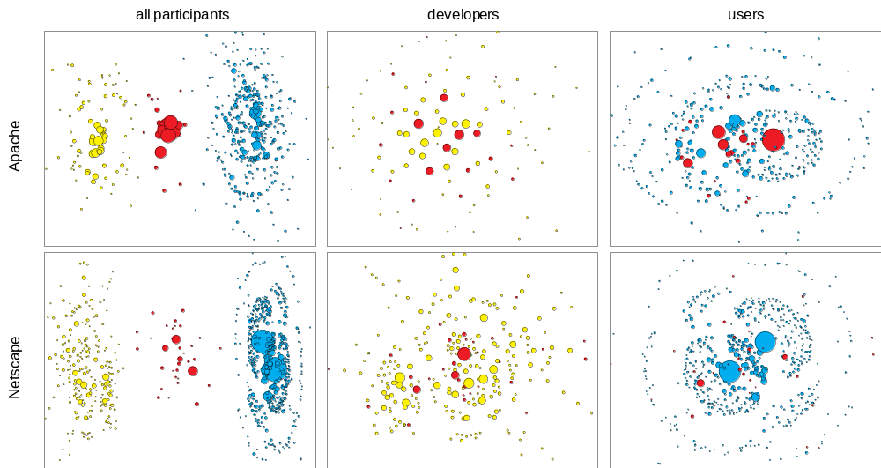
社会ネットワーク分析（SNA: Social Network Analysis）
個人や集団の間に存在する「関係」を構造として捉え，構造全体の特徴や構造中の個人の特徴（役割や位置付けなど）を理解するための分析手法
  グラフ理論をベースに構造社会学の延長として発展してきた
  応用範囲の広さから近年様々な分野（社会学，人類学，生物学，疫学，情報科学など）で活用されている
ApacheコミュニティとNetscapeコミュニティの社会ネットワーク構造の比較[1]
[1] Shinsuke Matsumoto, Yasutaka Kamei, Masao Ohira, and Ken-ichi Matsumoto, “A Comparison Study on the Coordination between Developers and Users in FOSS Communities,” In Socio-Technical Congruence (STC 2008) , No.CD-ROM-NO.8, pp.1-9, May 2008. (Leipzig, Germany)

Slide 5
本講義のねらい
社会ネットワーク分析（SNA）を活用するために必要となる
基礎知識を習得すること
ツール（Pajek）を用いて社会ネットワーク分析を実践する
ための基礎知識を習得すること

Slide 6
講義の流れ
基礎編
  基礎概念の理解
  歴史的背景
  用語の定義と代表的指標
演習編
  ツールによる分析方法
  中心性分析・所属関係分析（演習）
応用編
  大規模データを用いた社会ネットワーク分析（実習）
  コミュニティ抽出法
  応用事例・研究事例

Slide 7
社会ネットワーク分析 基礎編：目次
基本概念（前提・用語・利点・意義）の理解
歴史的背景
  六次の隔たり（Six Degrees of Separations）
  スモールワールド現象
  スモールワールド・ネットワーク
  スケールフリー・ネットワーク
用語の定義と代表的指標
  グラフの定義
  次数，距離，経路，密度
  平均経路長，クラスタ係数，次数分布
  中心性

Slide 8
社会ネットワーク分析（SNA）：前提
個人間や集団間に存在する「関係」を構造として捉える
  行為者（アクター）をノードとして表現する
  アクター間の関係をエッジとして表現する
基本前提：
「行為を決定するのは行為者を取り囲む関係構造である」
  社会構造の中で行為者がいかなる位置を占有しているのかが関心の的となる
  行為者の行動や信条を説明するために，行為者の属性（職業や地位など）や心理的側面（性格など）に原因を求めない
： ノード
： v_{i}
： エッジ

Slide 9
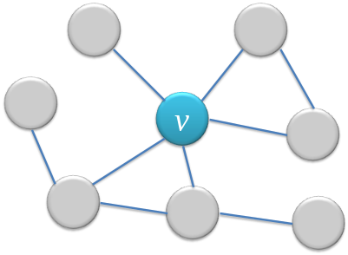
社会ネットワーク分析（SNA）：利点
可視化と数値化によって組織や集団において生じる（社会）現象を理解するのを助ける
  可視化：社会構造の特徴を直感的に把握するのに役立つ
  数値化：社会構造の特徴を定量化し比較検討を可能にする
    構造的特徴を数値化するための尺度（ソシオメトリー）が多数提案されている
v のネットワーク密度: 0.33
v の次数中心性: 0.71
v の媒介中心性: 0.67
v の近接中心性: 0.77
vを含むネットワークのクラスタ係数・・・ etc.
構造の可視化
構造の数値化

Slide 10
社会ネットワーク分析（SNA）：アプローチの違い
従来の社会心理学などのアプローチ
  説明変数（独立変数）と目的変数（従属変数）の共変関係を確率的に求める社会心理学などのブラックボックス的アプローチ
SNAのアプローチ
  諸社会現象のメカニズムそのものを解明することを目指すアプローチ
心理学系学問の関心事
社会の
メカニズム
説明変数
（インプット）
目的変数
（アウトプット）
社会ネットワーク分析の関心事

Slide 11
社会ネットワーク分析（SNA） ：意義
分析対象となるネットワーク
  複数の何らかの対象があり，その対象の一部またはすべの間に関係が存在している状態
    対象：人間，企業，国家，政治団体，etc.
    関係：血縁，競争，同盟，権力，etc.
ネットワークとして社会現象を分析する意義
  ネットワーク図（sociogram又は単にgraphと呼ぶ）：
  社会現象を高度に抽象化（モデル化）して分析するために，対象間の関係に含まれる質的な情報を削ったもの
  モデル化がゴールではなく，モデル化するプロセスを通して社会現象に対する理解を深めある状況に対して洞察を得ることが目的

Slide 12
社会ネットワーク分析（SNA） ： SNAの発展
計算機の進歩により膨大な「社会データ」が高速に処理できるようになった
計算機の普及により「社会的関係」を含む膨大なデータ（メールデータなど）が分析対象として利用できるようになった
「関係」の分析は様々な分野で応用可能である
  エイズなどの伝染病の蔓延メカニズムの分析
  電力網やインターネットの脆弱性に関する分析
  口コミなどの情報伝播の分析

Slide 13
社会ネットワーク分析 基礎編：目次
基本概念（前提・用語・利点・意義）の理解
歴史的背景
  六次の隔たり（Six Degrees of Separations）
  スモールワールド現象
  スモールワールド・ネットワーク
  スケールフリー・ネットワーク
用語の定義と代表的指標
  グラフの定義
  次数，距離，経路，密度
  平均経路長，クラスタ係数，次数分布
  中心性

Slide 14
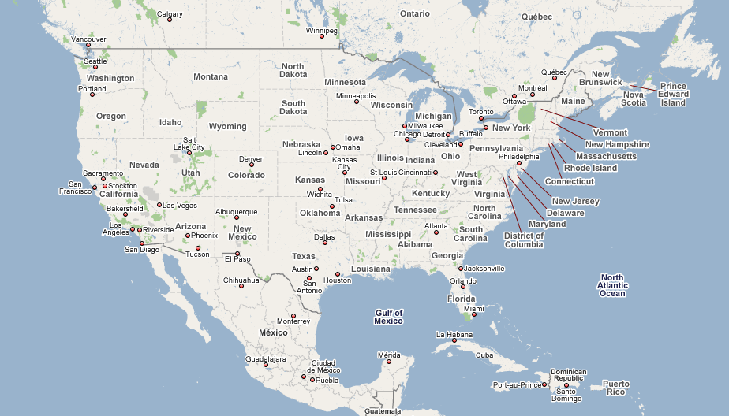
六次の隔たり（Six Degrees of Separations）
スタンレー・ミルグラムのスモールワールド実験（The Small World Problem, 1967）により明らかになった人間同士の社会的つながりの距離
  任意の二人の人物は，平均すると六人の知人を仲介して社会的に繋がっていること
スモールワールド実験（＊）この実験の細かな条件自体には様々な批判がある
  ネブラスカ州オハマの住人から無作為
  に抽出した160人に手紙を送る
  マサチューセッツ州ボストン在住の株
  仲買人へその手紙を転送するよう依頼
  手紙を転送する際は，それぞれの個人
  的な知人でかつ仲買人と社会的に近い
  と思われる人物に転送する
  実験の結果，届いた手紙は平均6人を経由して届いていることがわかった（「世間の狭さ」を実証した最初の実験となった）

Slide 15
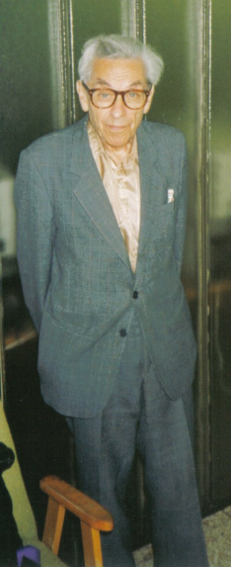
世間の狭さ（スモールワールド）を表すその他の数（１）
エルデシュ数（Erdos Number）
  ポール・エルデシュ（Paul Erdos） 1913-1996
    生涯のほとんどを旅し続け，行く先々の数学者と論文を
    1,500本以上の共著論文を発表した数学者
  エルデシュ自身のエルデシュ数を0とし，彼と共著した人物を
  エルデシュ数1，エルデシュ数1の人物と共著した人物を
  エルデシュ数２，という具合に数える
  エルデシュ数をもつ数学者のほとんどはエルデシュ数が5以下
    中央値5，平均値4.65，最大値13
Wikipediaより転載

Slide 16

世間の狭さ（スモールワールド）を表すその他の数（２）
ケビン・ベーコンの神託（The Oracle of Bacon）
  エルデシュ数にちなんで（？）ヴァージニア大学の
  2人の学生によって考案されたゲーム
  http://oracleofbacon.org/
  役者の共演関係に基づいて，ケビン・ベーコンに
  何ステップでたどり着くかを見ることができる
    ケビン・ベーコンは約1,500人の役者と共演している（1ステップ）
    11万人の役者が2ステップでケビン・ベーコンにたどりつく
    26万人の役者が3ステップでケビン・ベーコンにたどりつく
    50万人の役者の大半が6ステップでケビン・ベーコンにたどりつく
    10ステップ以上の役者はみつかっていない
    すべての役者の平均ステップ数は約2.9ステップとなる
図：Wikipediaより転載

Slide 17
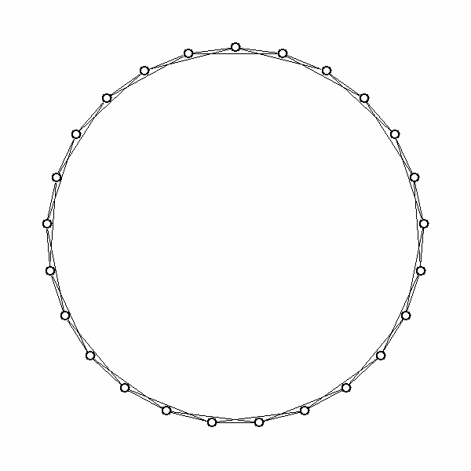
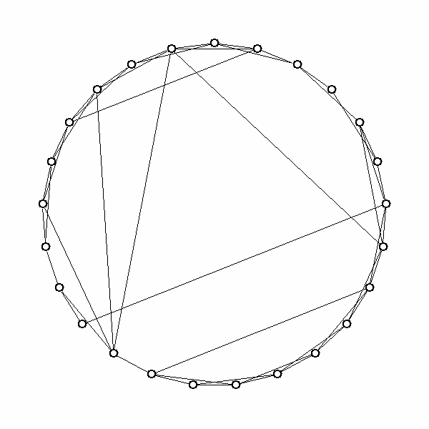
現実のネットワークの性質：スモールワールド性（1）
ネットワーク内の任意の2つのノードが，小数のノードを仲介することで接続される性質
WSモデル（ワッツ・ストロガッツモデル，「スモールワールドモデル」）
  スモールワールド現象を説明した最初の数学的モデル
  以下のアルゴリズムで生成してできるネットワーク
    全てのノードを近隣するa個のノードと格子（1次元格子）状に繋ぐ
    エッジを確率pでランダムに張り替える（ランダムリンクの生成）
図：Wikipediaより転載

Slide 18
現実のネットワークの性質：スモールワールド性（2）
WSモデルの特徴
  ランダムリンク（ショートカット）が形成される効果（p）によって平均経路長(L)はほぼ L ∝ log n となる
    ネットワーク内のノード数が増えても任意の2つのノード間の距離はほぼ一定していることを示している
  1998年にNatureに掲載されたダンカン・ワッツとスティーブン・ストロガッツの論文[2]によってスモールワールド現象（モデル）が数学的に示されたことを受け，ネットワーク科学への関心が世界的に高まる
[2] Duncan J. Watts and Steven H. Strogatz, “Collective dynamics of small-world networks”, Nature 393, pp.440-442,1998.

Slide 19
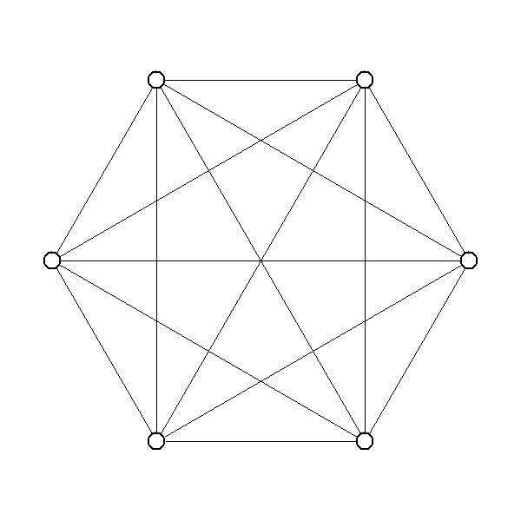
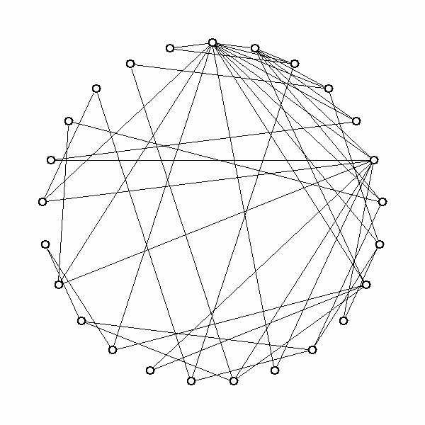
現実のネットワークの性質：スケールフリー性（1）
ごく少数のノードが膨大な次数（エッジ）を持つ一方，大多数のノードはごく少数の次数を持つという性質
BAモデル（バラバシ・アルバートモデル，「スケールフリー・モデル」）
  WSモデルよりも現実世界で観察されるネットワークに近いモデル
  以下のアルゴリズムで生成してできるネットワーク
    n個のノードからなる完全グラフ K_{n}に新しいノードを1個追加する
    追加ノードから，すでに存在しているn個のノードに対してエッジをはる（エッジがはられる確率は，それぞれのノードのその時点での次数kに比例させる）
    ノードが所定の数になるまで手順2を繰り返す
図：Wikipediaより転載

Slide 20
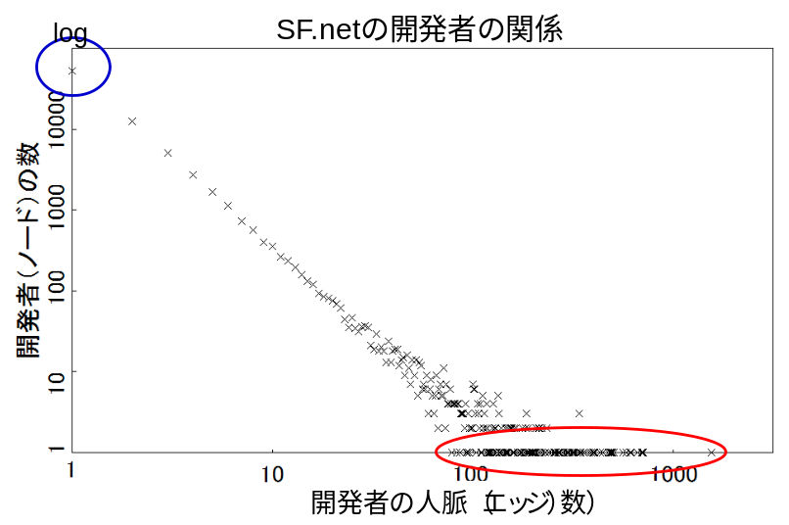
現実のネットワークの性質：スケールフリー性（2）
BAモデルの特徴
  優先的選択に基づくネットワークの成長を表現している
    すでにネットワーク内に存在している次数の大きなノードに対して新しいエッジが高い確率で接続され，そのノードがハブとなる（「金持ちはより金持ちになる」）
  次数の分布がべき法則として表わされる
SourceForge.netの開発者の次数分布[3]
[3] Masao Ohira, Tetsuya Ohoka, Takeshi Kakimoto, Naoki Ohsugi, and Ken-ichi Matsumoto, “Supporting Knowledge Collaboration Using Social Networks in A Large-Scale Online Community of Software Development Projects,” In APSEC2005 Workshop on Supporting Knowledge Collaboration in Software Development, pp.835-840, December 2005.

Slide 21
現実のネットワークの性質：スケールフリー性（3）
スケールフリー性をもつ（べき乗則に従う）ネットワークの例
  インターネットの構造
  WWWの被リンク数の関係
  科学論文の引用回数の関係
  河川の構造（本流と支流）
  生態系の食物連鎖の関係
  電力網
  エイズの伝播経路など，
  我々の日常の様々な関係にスケールフリー性を見ることができる
スケールフリーネットワークの強さと弱さ
  ハブの存在のおかげで任意のエッジを切っても構造全体はほとんど影響を受けない（i.e., インターネットの堅牢性）
  ハブを取り除く（攻撃を受ける）と構造全体が大きな影響を受ける

Slide 22
社会ネットワーク分析 基礎編：目次
基本概念（前提・用語・利点・意義）の理解
歴史的背景
  六次の隔たり（Six Degrees of Separations）
  スモールワールド現象
  スモールワールド・ネットワーク
  スケールフリー・ネットワーク
用語の定義と代表的指標
  グラフの定義
  次数，距離，経路，密度
  平均経路長，クラスタ係数，次数分布
  中心性

Slide 23
グラフ（graph）
ノード（頂点）（node/vertex）の集合とエッジ（edge）の集合から構成される
  無向グラフ（undirected graph）：エッジが方向性をもたないグラフ
  有向グラフ（directed graph）：エッジが方向性をもつグラフ
ノード（頂点）
node （vertex）
エッジ
edge

Slide 24
次数 （degree）
グラフ中のあるノードが持つエッジの数
  例：v2の次数は3
グラフが有向グラフの場合には，エッジの向きを区別する
  入次数（indegree）：あるノードに入ってくるエッジの数
  出次数（outdegree）：あるノードから出ていくエッジの数
v2
v1
v3
v4
v5
v6

Slide 25
経路（path）
あるノードから他のノードへ到達するために通るノードの順路である
  例: v4からv6 への経路は，v4 → v3 → v6 や v4 → v5 → v3 → v6 など
v2
v1
v3
v4
v5
v6

Slide 26
距離（distance）と最短経路（shortest path）
距離：あるノードから他のノードへの経路の長さ
  例： 経路 v2 → v4 → v3 → v5 → v6 の距離は4
最短経路：距離が最も短くなる経路
最短経路長（shortest path length）：最短経路の長さ
  例： v2からv6の最短経路は v2 → v6 で，最短経路長は1
v2
v1
v3
v4
v5
v6

Slide 27
練習問題
v6の入次数
v1からv6への最短経路
v1からv6への最短経路長
v2
v1
v3
v4
v5
v6

Slide 28
ネットワークの特徴量
平均経路長（average path length）
  ネットワークに存在する全てのノード間の最短パス長を平均した値
  ネットワークの「大きさ」を表す
    スモールワールド現象（現実社会の人的関係は6次の距離）
クラスター係数 （cluster coefficient）
  ネットワークの中でノードが塊になっている度合い
  「友達の友達が友達同士である」確率
次数分布 （degree distribution）
  ネットワークにおけるノードごとの次数の分布
  「友達が何人の友達を持っているか」の分布
    大規模ネットワークは，ランダムグラフにおけるポアソン分布に従う次数分布とはならず，ベキ乗則に従う分布になる（スケールフリー性を持つ）

Slide 29
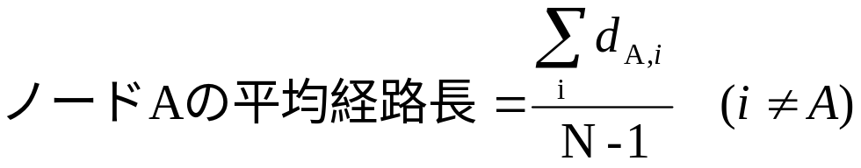
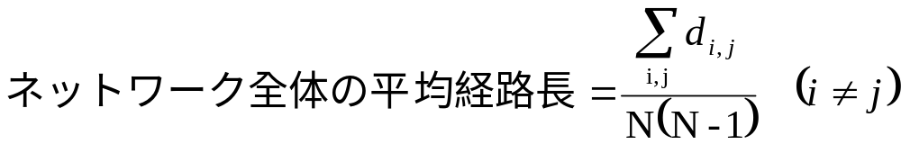
平均経路長（１）
ノードの平均経路長
  ノード（A）と繋がるすべてのノード間の平均
ネットワーク全体の平均経路長（L）
  各ノードの平均経路長の平均

Slide 30
平均経路長（２）：求め方の例
点 | A | B | C | D | E | F | G | H | 平均
A | 0 | 1 | 1 | 2 | 1 | 1 | 2 | 3 | 11/7
B | 1 | 0 | 1 | 2 | 2 | 1 | 1 | 2 | 10/7
C | 1 | 1 | 0 | 1 | 2 | 2 | 2 | 3 | 12/7
D | 2 | 2 | 1 | 0 | 3 | 3 | 3 | 4 | 18/7
E | 1 | 2 | 2 | 3 | 0 | 2 | 3 | 4 | 17/7
F | 1 | 1 | 2 | 3 | 2 | 0 | 2 | 3 | 14/7
G | 2 | 1 | 2 | 3 | 3 | 2 | 0 | 1 | 14/7
H | 3 | 2 | 3 | 4 | 4 | 3 | 1 | 0 | 20/7
F
E
G
A
B
C
H
D
ネットワーク全体の平均経路長＝116/(8*7) = 29/14

Slide 31
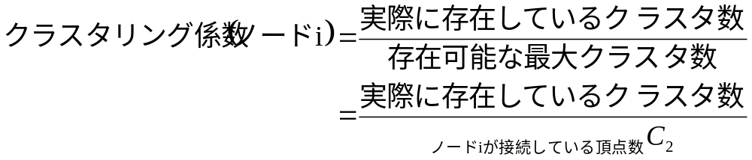
クラスタリング係数（１）
クラスタの単位
  3つのノードがリンクによって三角形を形成している状態
ノードi のクラスタリング係数
ネットワーク全体のクラスタリング係数（C）
  各ノードのクラスタリング係数の平均
  係数が1（完全）になるほどネットワーク中のノード同士の結びつきが強い
B
A
C

Slide 32
クラスタリング係数（２）：求め方の例
F
E
G
A
A | B | C | D | E | F | G | H
2/6 | 2/6 | 1/3 | 0 | 0 | 1 | 0 | 0
B
C
H
D
ネットワーク全体のクラスタリング係数＝1/4

Slide 33
次数分布（１）
ネットワークが何を対象として形成されたかによってネッワーク構造そのものが異なってくる
構造が違えば分布の様子にも変化が生じるため指標になりえる
ノードの個数の比率
ノードの次数

Slide 34
次数分布（２）：求め方の例
F
E
G
A
A | B | C | D | E | F | G | H
4 | 4 | 3 | 1 | 1 | 2 | 2 | 1
B
C
H
D

Slide 35
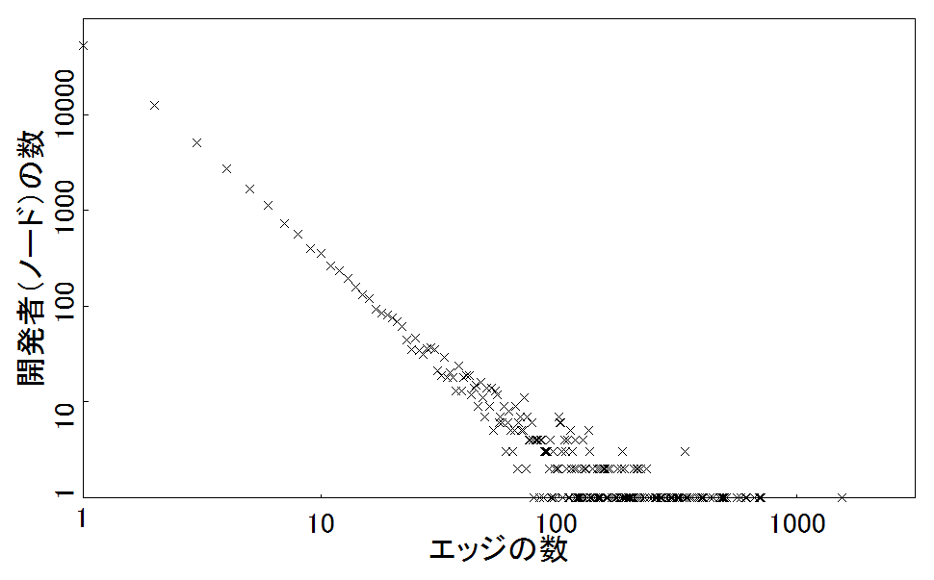
次数分布（３）：SourceForgeの開発者の次数分布
スケールフリーネットワークの特徴
  極少数の開発者（ノード）が膨大なエッジ（共同開発者の数）を持つ
  大多数の開発者（ノード）は極少数のエッジ（共同開発者の数）しか持たない
ディスカッションフォーラム内の開発者の社会的関係
（2005年11月時点）

Slide 36
特徴量に基づくネットワークの比較
ネットワーク | 平均経路長 | クラスタ リング係数 | 次数分布
完全グラフ 正方格子/三角格子 木 ランダムグラフ スモールワールド BAグラフ WSグラフ | 最小 大 小 小 小 小 小 | 最大 大 最小 小 大 小 大 | なし なし なし 指数則 なし～指数則 スケールフリー 指数則

Slide 37
人間関係の質的側面：クローズドネットワーク
ネットワーク密度の高い人間関係
  特徴：小規模，閉鎖的，同質性の高い，内向的な性質
  利点: 共通の目的，お互いへの信頼感，グループへの忠誠心を構築するのに有利
  欠点: 新しい情報や資源の獲得には不向き．しばしば，グループ思考に陥りがち
M. Baker, Achieving Success Through Social Capital: Tapping Hidden Resources in Your Personal and Business Networks, 2000.

Slide 38
人間関係の質的側面：オープンネットワーク
ネットワーク密度の低い人間関係
  特徴：大規模，開放的，多様性の高い，社交的なネットワーク
  利点: 新しい情報の入手，様々なリソースの獲得に有利
  欠点：合意形成が困難，お互いへの期待感の維持，お互いのミッションの拡大するには不向き．しばしば，衝突や緊張感を招く
M. Baker, Achieving Success Through Social Capital: Tapping Hidden Resources in Your Personal and Business Networks, 2000.

Slide 39
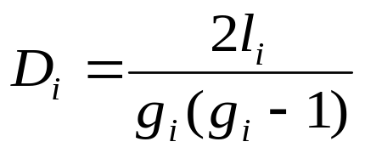
社会的関係（ネットワーク）の密度
ノードが有する社会的関係の密度
  エゴセントリックネットワークの密度計算方法
D_{i} : エゴiのネットワーク密度
g_{i} : エゴiと関係を持つノードの数
l_{i} : 社会的関係（エッジ）の数
エゴi
エゴiと関係をもつ開発者
直接的関係（エッジ）
間接的関係（エッジ）
エゴiが有する人間関係の性質を表している
すべてのエッジ（直接的＋間接的）をカウントするよりも
間接的関係のみをl_{i} としてカウントする方法が一般的

Slide 40
練習問題
自分を中心にして「重要な相談をする5人の人物」との関係をグラフにする
グラフから自分の「相談」ネットワークがオープンなネットワークかクローズドなネットワークかを理解する
自分のネットワークの密度を計算する

Slide 41
中心性
集団内のあるノードの位置（ポジション）がどの程度中心的かを測る指標
代表的な中心性指標
  次数中心性
  近接性（近接中心性）
  媒介性（媒介中心性）

Slide 42
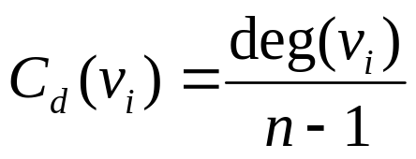
次数中心性（Degree Centrality）
ノード v_{i} ，ノード v_{i} と隣接するノードの次数 deg(v_{i}) ，ネットワーク内の総ノード数 n の時，次数中心性 C_{d} は以下の様に表される
  任意のノードの近接する次数と，自身を除いた総次数の比
  あるノードの次数が高いほど次数中心性が高い
  次数中心性の分析から，ハブに近い役割を果たすノードを探すことができる
  有向グラフでは，入次数中心性（人気の高さなど）と出次数中心性（情報発信の多さなど）を区別して分析可能

Slide 43
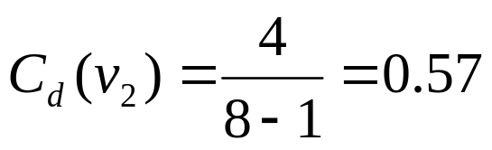
次数中心性（Degree Centrality）
例：ノード v₂ の次数中心性
ネットワーク全体を考慮しないので局所（local）中心性とも呼ばれる
4 (0.14)
7 (0.29)
2 (0.57)
8 (0.14)
(0.43)
3 (0.43)
6 (0.14)
5 (0.14)
( )内の数字は，そのノードの次数中心性

Slide 44
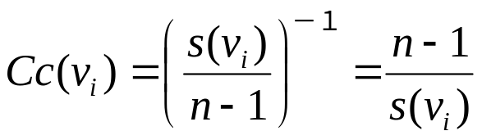
近接性（Closenness Centrality）
ノード v_{i} ，他のノードまでの距離の総和 s(v_{i}) とすると，
近接性 C_{c} は以下の様に表される
  ノードv_{i}から他のノードへの最短経路長の理論上最少（スターグラフ）となる経路の総和（n-1）を，実際の最短経路長の総和によって除算した値
  近接性は，距離が無限大になるのでグラフが非連結のときには適用できない
  あるノード v_{i} から，ネットワーク内の他のノードまでの距離の総和が小さいほど近接性が高く，大きいほど近接性が低くなりやすい
  次数中心性の分析から，他者からの影響を受けにくい（与えやすい）ノードを探すことができる

Slide 45
補足：スターグラフにおける距離の総和
１つのノードを中心として放射状に他のノードが繋がっているネットワーク
ノード数９のスターグラフ
中心のノードから各ノードまでの距離は１
距離の総和は 9-1=8

Slide 46
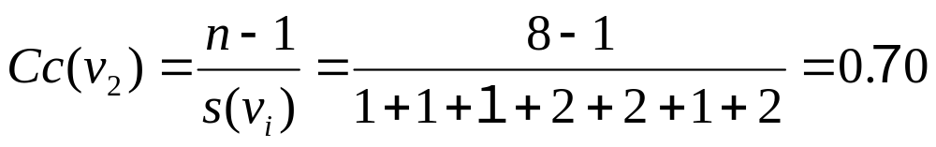
近接性（Closenness Centrality）
例：ノード v₂ の近接性
ネットワーク全体の影響が反映されるので大域（global）中心性ともよばれる
4 (0.44)
7 (0.50)
2 (0.70)
8 (0.35)
(0.58)
3 (0.58)
6 (0.39)
5 (0.39)
( )内の数字は，そのノードの近接性

Slide 47
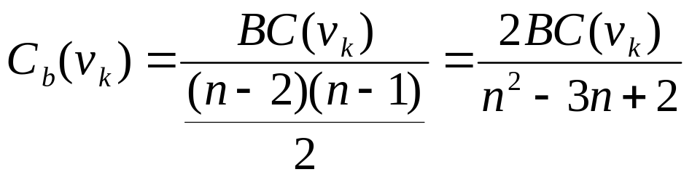
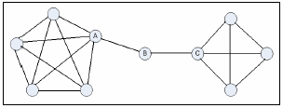
媒介性（Betweennes Centrality）
媒介中心性C_{b}(v_{k})は，ノードの媒介値が理論的に最大となる場合（スターグラフ）の媒介値と実際の媒介値BC(v_{k})との比で表現される
  v_{k}の媒介値BC(v_{k})は，全てのノード対i,jの最短経路中にv_{k}が含まれる経路の数
  媒介性の分析から，ネットワーク内での情報や資源の流れに頻繁に関与し，媒介者として資源の活用や管理の役割に富むノードを探すことができる

Slide 48
補足：スターグラフにおける経路の総数
１つのノードを中心として放射状に他のノードが繋がっているネットワーク
ノード数９のスターグラフ
ネットワーク内のすべての経路に中心のノードを含むため，経路の総数は中心以外の任意のノードとその他のノードとのすべての組み合わせ(n-1) (n-1-1)/2となる
経路の総和は(9-1)(9-2)/2=28

Slide 49
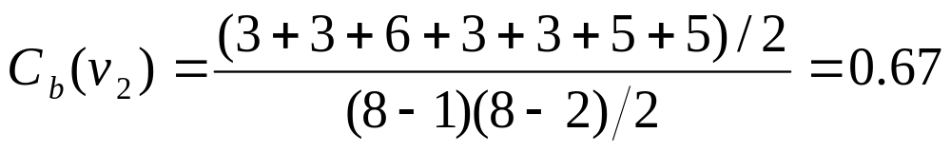
媒介性（Betweennes Centrality）
例：ノード v₂ の媒介性
4 (0)
7 (6)
4 (0)
7 (0.29)
2 (14)
2 (0.67)
8 (0)
8 (0)
(6)
(0.29)
3 (6)
3 (0.29)
6 (0)
5 (0)
6 (0)
5 (0)
( )内の数字は，そのノードを経由して他のノードへ繋がることが可能な経路の数（媒介地）
( )内の数字は，そのノードの媒介性

Slide 50
講義の流れ
基礎編
  基礎概念の理解
  歴史的背景
  用語の定義と代表的指標
演習編
  ツールによる分析方法
  中心性分析・所属関係分析（演習）
応用編
  大規模データを用いた社会ネットワーク分析（実習）
  コミュニティ抽出法
  応用事例・研究事例

Slide 51
社会ネットワーク分析 演習編：目次
Pajekによる社会ネットワーク分析
演習： Pajekを用いた中心性分析
所属関係（affiliation network）
演習：Pajekを用いた所属関係分析

Slide 52
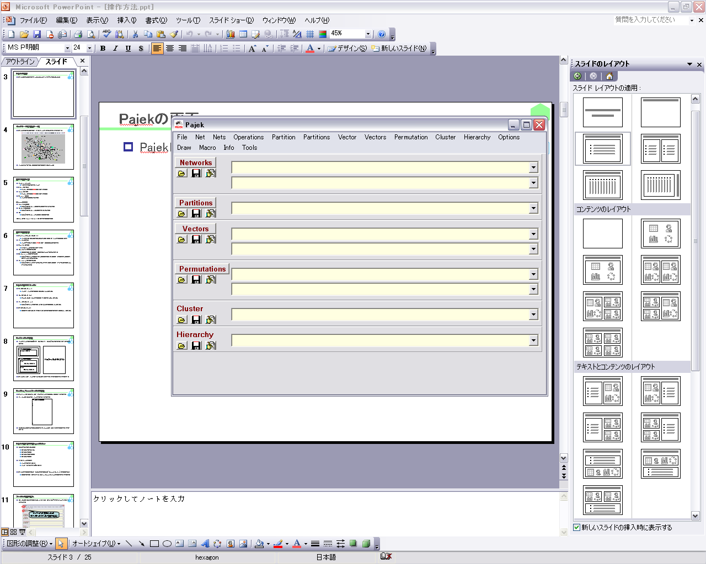
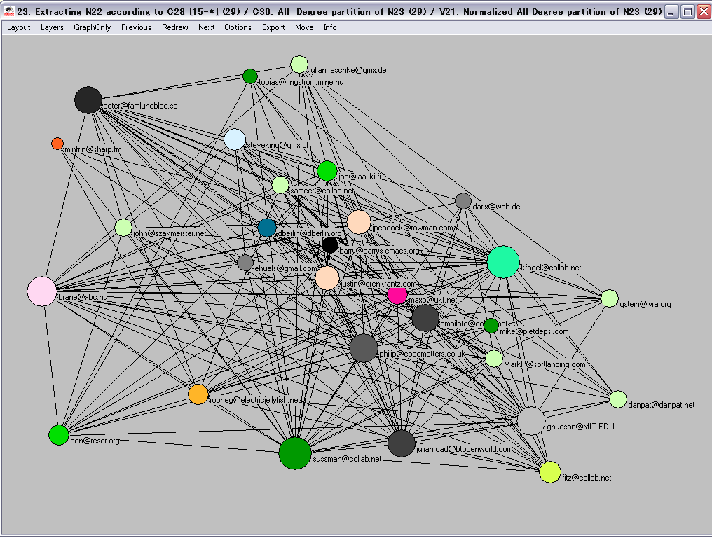
ネットワーク分析ツール Pajek
大規模ネットワーク分析ツール
  クラスタ係数，ネットワーク密度，中心性など，ネットワークの特徴を表す様々な値を計算することができる
  ネットワークを分析しやすいような形式で可視化することができる
Pajekの起動画面
ネットワーク描画の一例

Slide 53
Pajekで用いる用語（1/3）
Vertices
  ノードのこと．
Edges
  ノード間を結ぶ無向なエッジ（青色で表示）．
Aｒｃｓ
  ノード間を結ぶ有向なエッジ（黒色で表示）．
Degree
  次数（＝エッジの数）のこと
A
B
A
B
Notes:
Pajekを使う前に，知っておいてほしい用語についての説明．

Slide 54
Pajekで用いる用語（2/3）
Degreeの種類
Input（入次数）
  それぞれのノードに向けれられているエッジの数．
Output（出次数）
  それぞれのノードから出ているエッジの数．
All（入次数＋出次数 =次数）
  それぞれのノードの入次数・出次数の和．
※Edgesでは，向きを考慮しないからInput，Output，Allは全て同じ扱いになる．
Notes:
Pajekを使う前に，知っておいてほしい用語についての説明．

Slide 55
Pajekで用いる用語（3/3）
Partition（パーティション）
  ノードの所属先を表し，1から始まる数字で識別される．
Vector（重み）
  ノードごとに与えられる重みを表す．値は正規化されている．
Degree Centraｌity
  次数の多いノードを中心的と考える，次数中心性のこと．
Closeness
  影響力の高いノードを中心的と考える，近接中心性のこと．
Betweenness
  架け橋として重要なノードを中心的と考える，媒介中心性のこと．
Notes:
続き．

Slide 56
分析に必要なファイル
Pajekでは，以下のファイルから情報を読み取り，ネットワークを描画する．
Netファイル（*.net）
  ノードと，ノード間の関係を記述したファイル．
Cluファイル（*.clu）
  それぞれのノードがどこに所属するかといったパーティション情報を記述したファイル．
Vecファイル（*.vec）
  それぞれのノードに与える重みを記述したファイル．

Slide 57
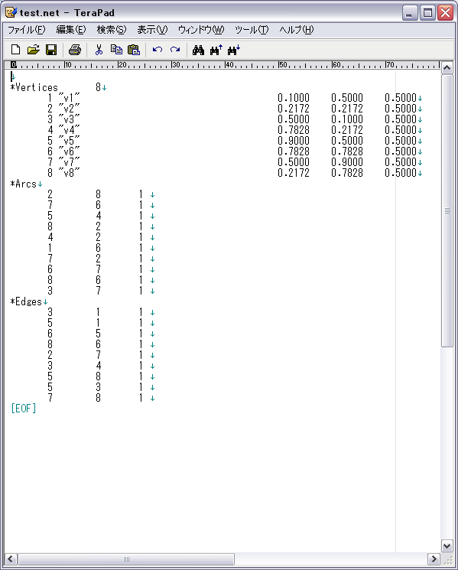
Netファイルの構造
ノードと，ノード間の結びつき（エッジ）に関する情報を，分けて記述する．
IDのようなもの
ノードの数
ノード情報
ノードを配置するための
座標情報（なくてもいい）
有向エッジ情報
v4からv2へ1度やりとりがあったということを意味している．
無向なので，順番を入れ替えても問題ない．
無向エッジ情報
Notes:
それぞれのファイルの構造．まずはNetファイルから

Slide 58
Clu，Vecファイルの構造
Cluファイルには，個々のノードの所属先（数字）が記述されている．
Vecファイルには，個々のノードの重みが記述されている．
*Verteces ノード数
6
2
4
1
・
・
・
・
・
・
3
*Verteces ノード数
0.3324
0.1344
0.0878
0.5676
・
・
・
・
・
・
0.7784
ID順に記述していく．
Cluファイルの例
Vecファイルの例

Slide 59
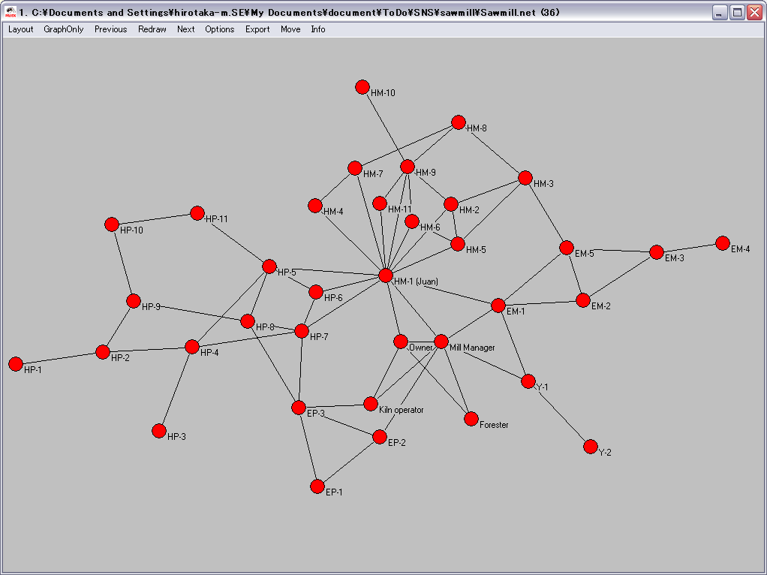
分析の一例
製材工場で働く人たちのコミュニケーションの様子を表したネットワーク．
このネットワークでは，3回以上会話したことがあれば，関係が築かれたと定義している．
H (Spanish：スペイン語圏の人)
E (English：英語圏の人)
M (Mill：木材加工)
P (Planer：かんな加工)
Y (Yard：作業責任者)

Slide 60
分析の大雑把な流れ
製材工場で働く人たちの関係を表したNetファイルを，Pajekに読み込ませる．（場合によっては，Clu，Vecファイルも読み込ませる．
求める中心性ごとに，手順に従って処理する．
（計算自体はPajekで自動的に処理してくれる．）
算出された中心性の値をもとに，ネットワークの構造に着目することで，知見を得る．

Slide 61
社会ネットワーク分析 演習編：目次
Pajekによる社会ネットワーク分析
演習： Pajekを用いた中心性分析
所属関係（affiliation network）
演習：Pajekを用いた所属関係分析

Slide 62
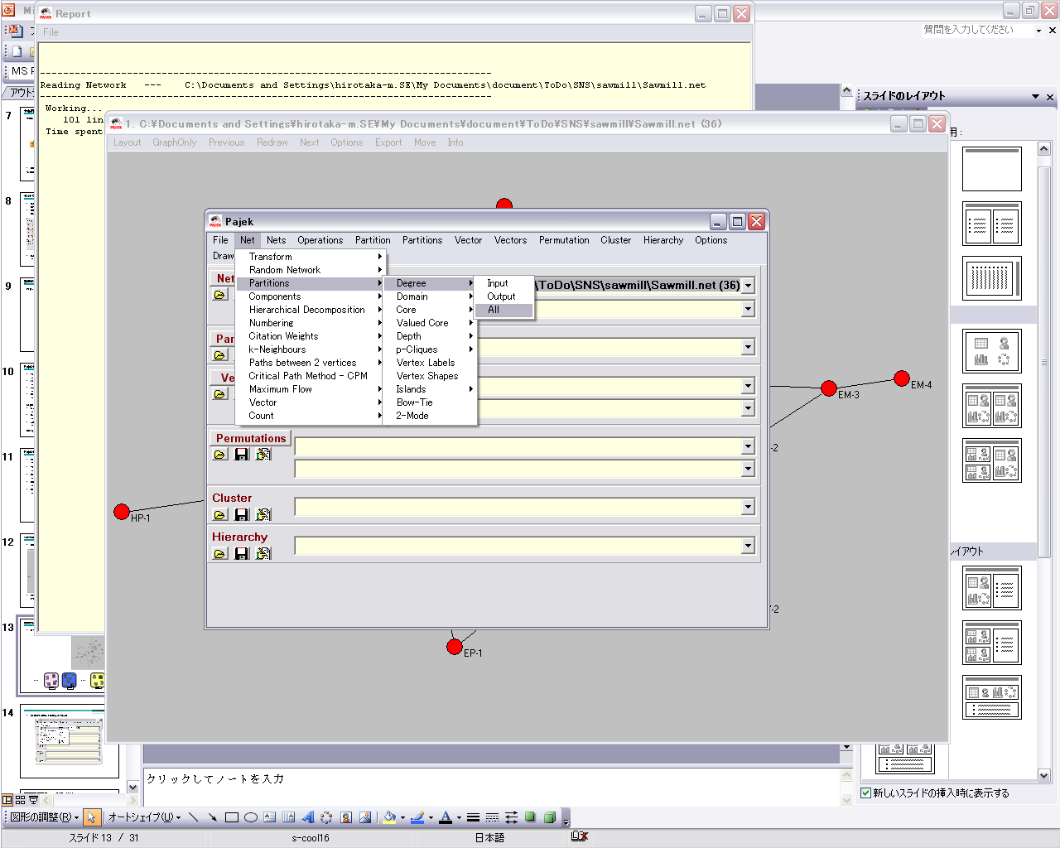
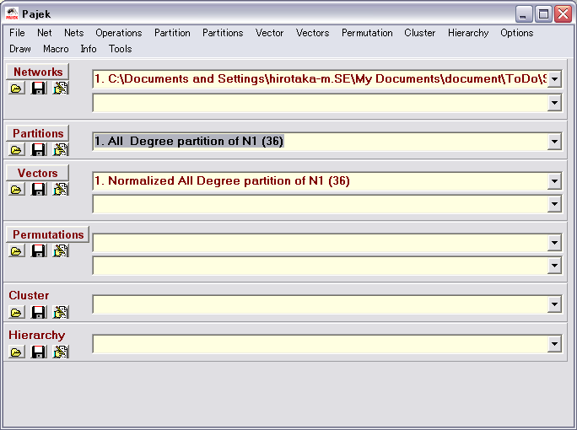
次数中心性の求め方の流れ
それぞれのノードの次数を求めておく必要がある．
まず，次数に応じて，Partitionを作成する．
Partitionは，Net＞Partitions＞Degree＞All で作成できる．
  有向エッジの場合，Input，Output，Allのいずれかを選択することができる．
Partitionファイルが
作成される．
Vectorファイルが
作成される．
Vecファイルに，計算されたそれぞれのノードの次数中心性が記述されている．

Slide 63
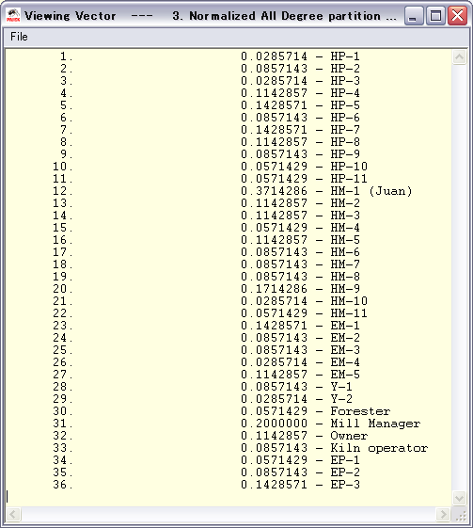
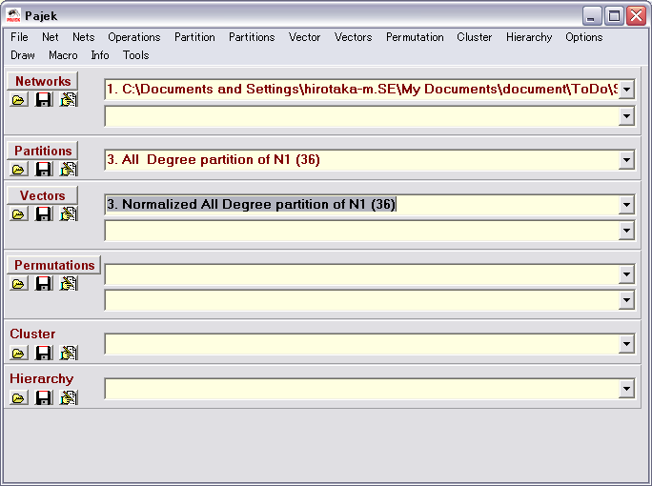
次数中心性の計算結果
生成されたVecファイルを開いてみると，それぞれのノードの次数中心性の計算結果が見て取れる．
ダブルクリック!!

Slide 64
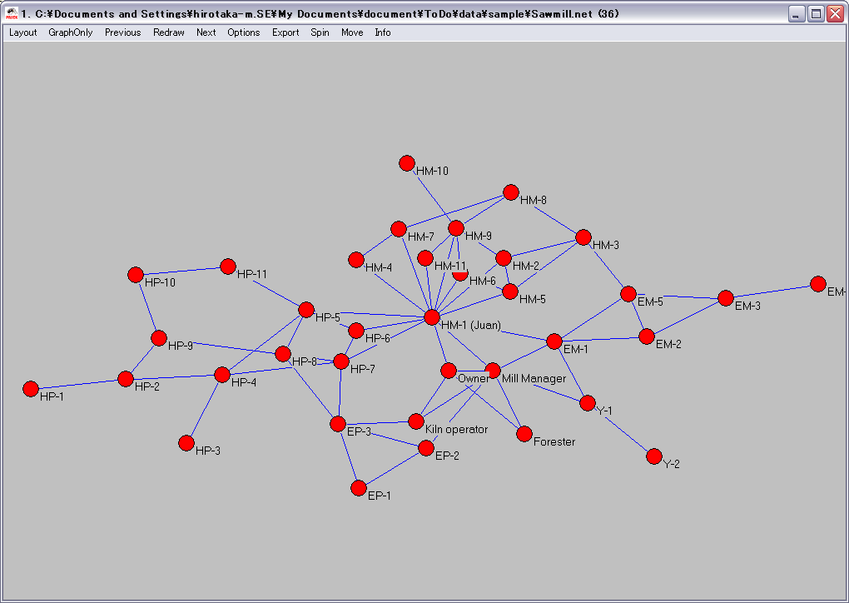
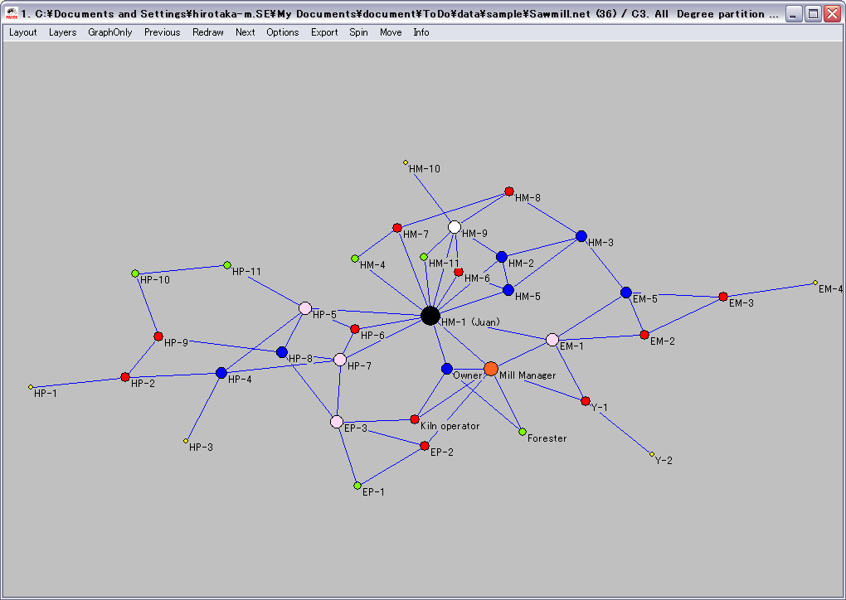
次数中心性に基づいたネットワークの描画
次数中心性を重みとしてネットワークを描画することもできる
Draw＞Draw-Partition-Vector でPartition，Vector（重み）情報を取り入れたネットワークを描画することができる．
Netファイルの情報のみ
Clu，Vecファイルの情報含む

Slide 65
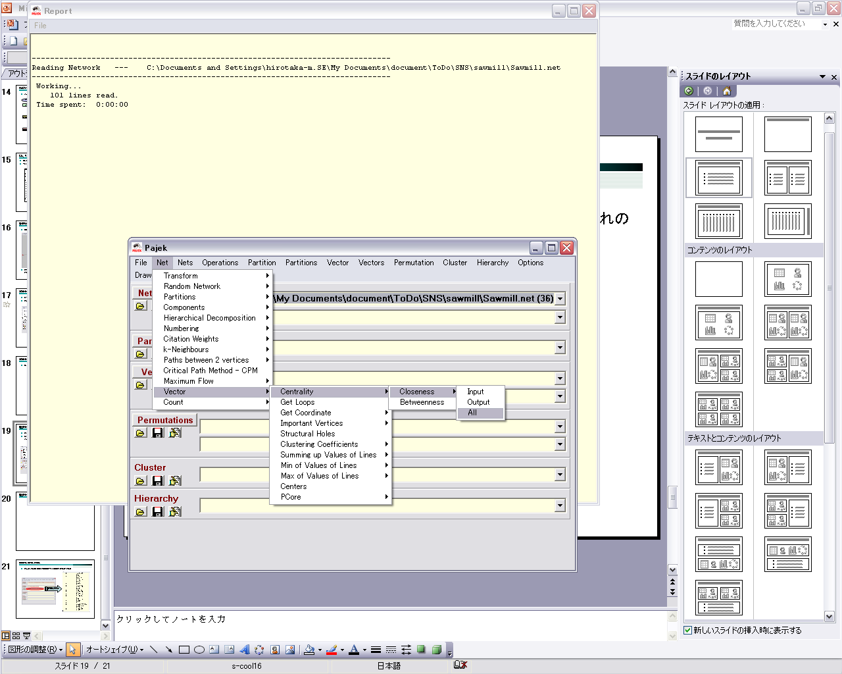
近接中心性の求め方の流れ
Pajekでは，自動的に計算して値を出してくれる（便利！）
Net＞Vector＞Centrality＞Closeness＞Allにより，Vecファイルにそれぞれのノードの近接中心性が記述される．
  有向グラフの場合，Input，Output，Allを選択することが可能．

Slide 66
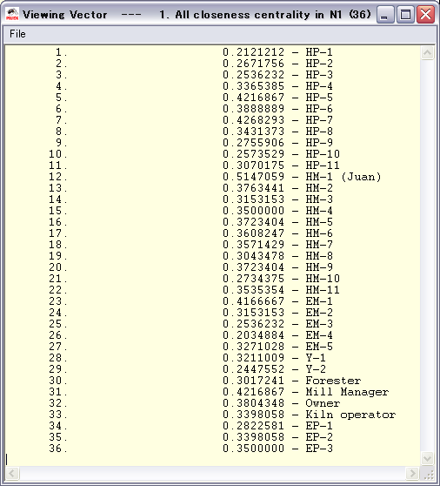
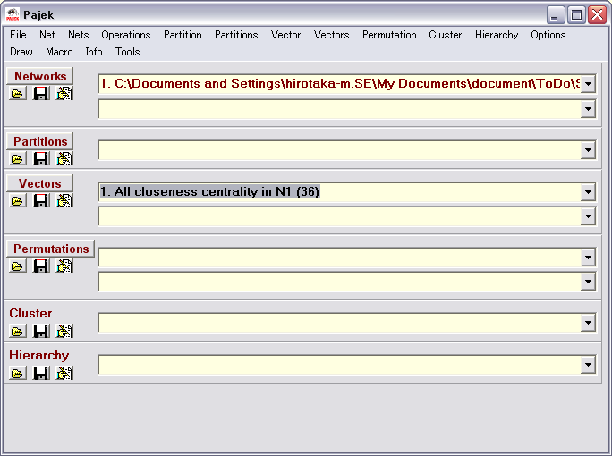
近接中心性の計算結果
生成されたVecファイルを開いてみると，それぞれのノードの近接中心性の計算結果が見て取れる．
ダブルクリック!!

Slide 67
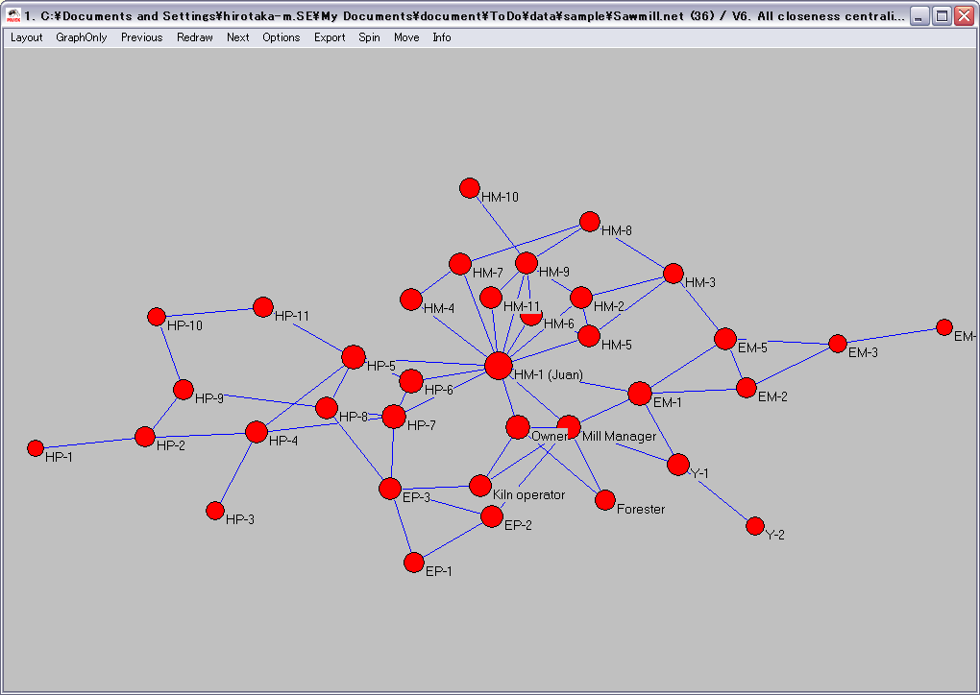
近接中心性に基づいたネットワークの描画
Net＞Draw＞Draw-Vector により，Vector（重み）情報を加えてネットワークを描画する．
差が分かり難いから，かなりビミョウ・・・

Slide 68
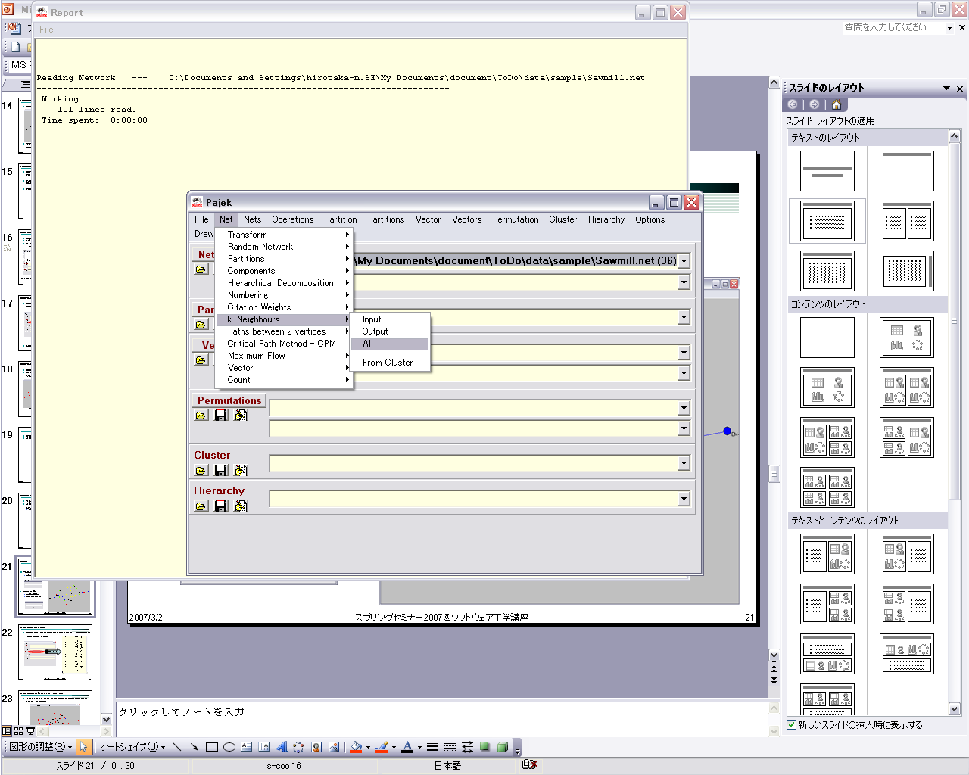
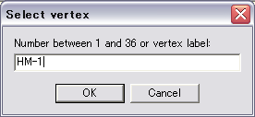
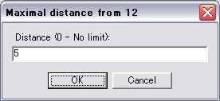
近接中心性 補足（1/2）
特定のノードに着目して，そのノードからのステップ数に応じてPartitionを作成する．
Net＞k-neighbours＞Allで作成できる．
  有向エッジの場合，Input，Output，Allを選択することができる．
Vertexを指定する．（ラベルかID）
Distanceを指定する．0の場合は制限なしで，最大1999999999?

Slide 69
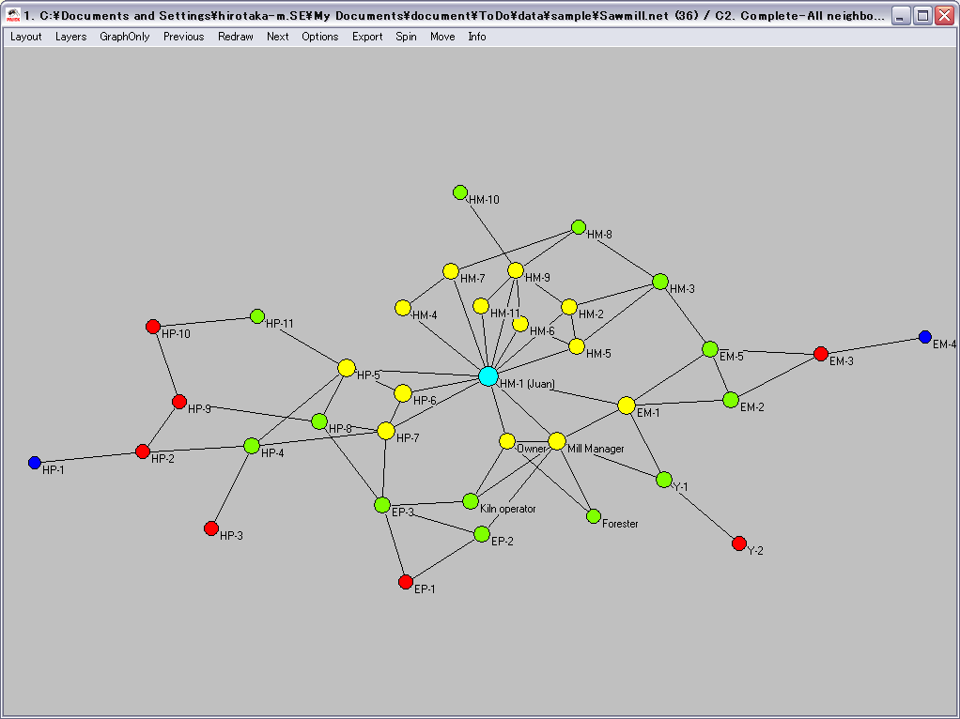
近接中心性 補足（2/2）
Net＞Draw＞Draw-Partition-Vector により，Partition，Vector（重み）情報を加えてネットワークを描画する．
直近の関係にあるノードが分かるようになった．

Slide 70
媒介中心性の求め方の流れ
Pajekでは，自動的に計算して値を出してくれる．（便利！）
Net＞Vector＞Centrality＞Betweenness により，Vecファイルにそれぞれのノードの近接中心性が記述される．
  向きという概念がないので，選択項目はない．

Slide 71
媒介中心性の計算結果
生成されたVecファイルを開いてみると，それぞれのノードの媒介中心性の計算結果が見て取れる．
ダブルクリック!!

Slide 72
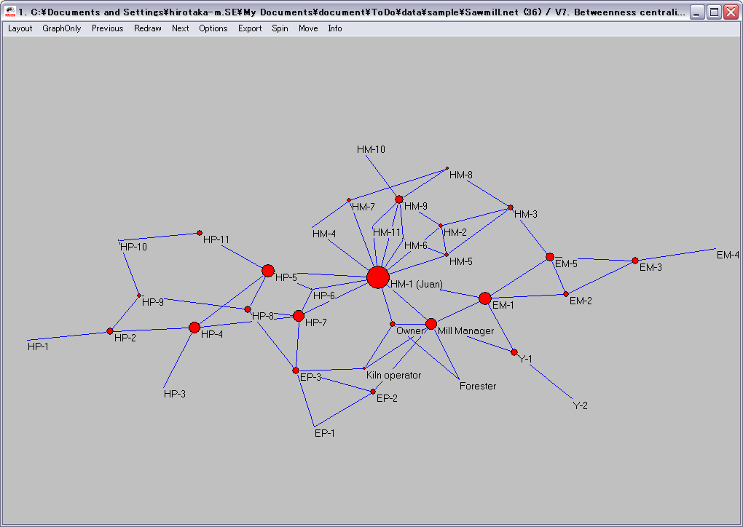
媒介中心性に基づいたネットワークの描画
Net＞Draw＞Draw-Vector により，Vector（重み）情報を加えてネットワークを描画する．

Slide 73
社会ネットワーク分析 演習編：目次
Pajekによる社会ネットワーク分析
演習： Pajekを用いた中心性分析
所属関係（affiliation network）
演習：Pajekを用いた所属関係分析

Slide 74
所属関係
現実世界では，人は必ず何らかの組織に属する
（e.g. 会社，クラブ，研究室・・・）
  同じ組織に属する人同士は似た趣味を持ちやすい
  同じ人が属する組織同士にも何らかの似た傾向が存在する
組織と人というノードからなるネットワークは，組織同士・人同士の間に何かしらの特性を提示する

Slide 75
所属関係（Affiliation Network）分析
組織と人といったタイプの異なるもの同士が形成するネットワークを分析し，そのネットワークの特徴を調べる
  上述のようなネットワーク構造を Affiliation Network （所属関係ネットワーク） と呼ぶ
単純なNetwork
Affiliation Network

Slide 76
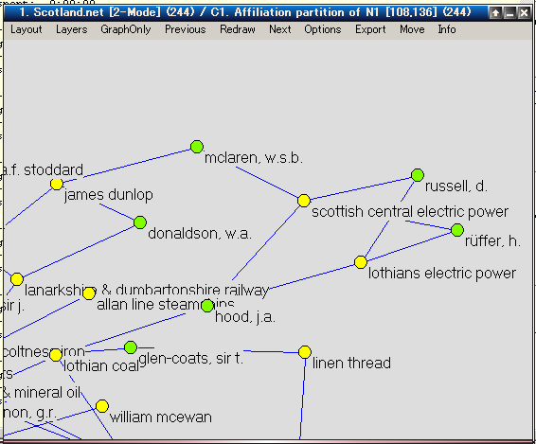
演習用サンプルデータのネットワーク構造
1904年のスコットランド内の大手企業とその兼任重役との関係
兼任重役
会社

Slide 77
演習用サンプルデータのノード情報
Partition
  会社なのか兼任重役なのかという識別子（0か1）
    Affiliation のための識別子で重要ではない
  会社の種類（銀行，鉄道，保険会社・・・）

Slide 78
演習用サンプルデータの分析
会社と兼任重役が形成するネットワークから，同じ兼任重役を持つ会社同士がどのような特徴を持つのかを分析する
  あくまで分析対象は会社であることに注意
  具体的には兼任重役は会社同士をつなぐエッジだと解釈して分析する

Slide 79
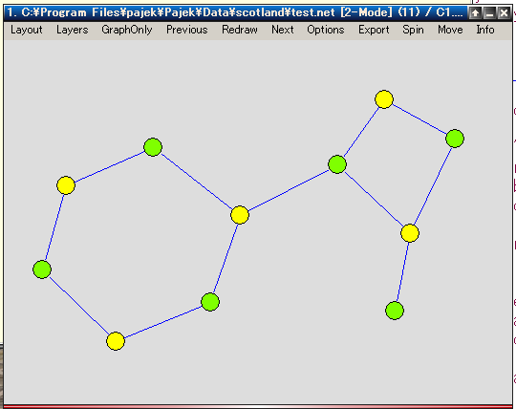
2-mode Network
Affiliationの中では人と組織の間にエッジを張ることが出来る
組織と組織，人と人の間のエッジを削除したネットワークのことを2-mode Network と呼ぶ
  今まで扱っていたネットワークは1-mode Network と呼ばれる
2-mode Network
会社
兼任重役
※ 同士や 同士の
エッジが存在しない

Slide 80
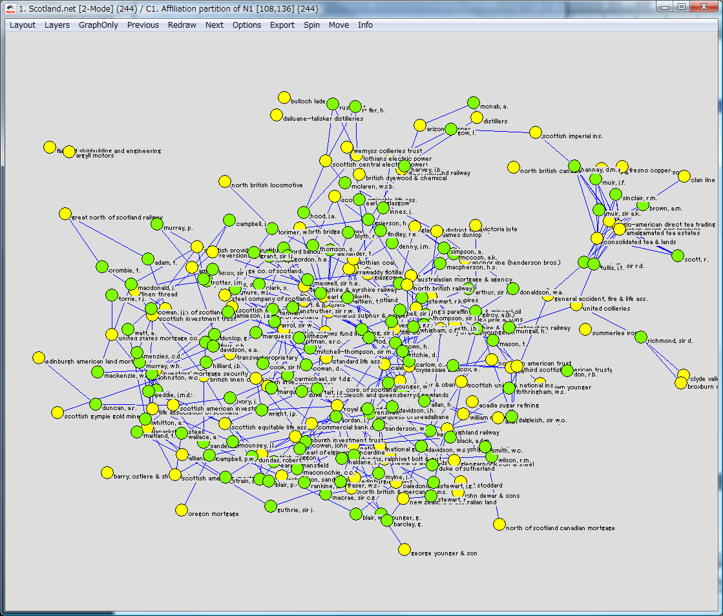
2-mode Networkの描画
演習サンプルデータ（Scotland.paj）を読み込む
  File>Pajek Project File>Read
サンプルデータを描画する
  Draw>Draw-Partition (Ctrl + P)
会社
兼任重役
※ 同士や 同士の
エッジが存在しない

Slide 81
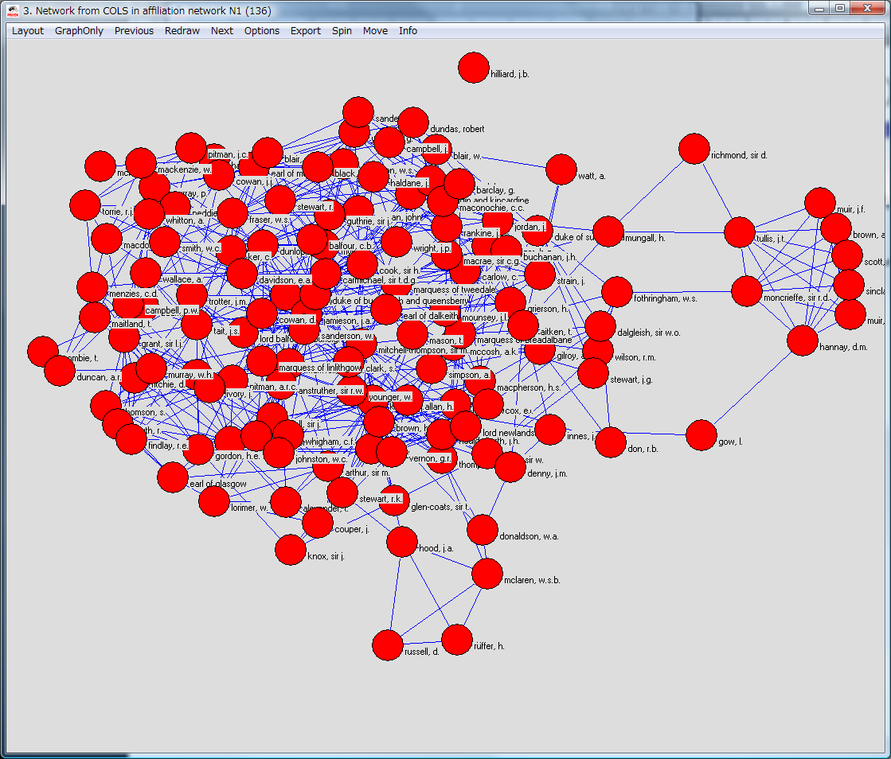
2-mode Network: 2-mode と 1-mode の変換
2-mode Network を解析するのは非常に難しい
2-mode Network を 1-mode Network に変換して解析する
  兼任重役をノード，会社をエッジに変換する場合
    Net＞Transform＞2-Mode to 1-Mode＞Columns （会社をノードとする場合はRow）
  1-modeにしたネットワークに対して様々な分析（中心性分析，コミュニティ抽出など）をおこなっていくことになる

Slide 82
2-modeから1-mode変換時の注意点
会社をノードにしたネットワークと，兼任重役をノードとしたネットワークは別物である
  目的に応じて選択する必要がある
  ネットワークに対する解釈を十分に行う必要がある

Slide 83
講義の流れ
基礎編
  基礎概念の理解
  歴史的背景
  用語の定義と代表的指標
演習編
  ツールによる分析方法
  中心性分析・所属関係分析（演習）
応用編
  大規模データを用いた社会ネットワーク分析（実習）
  コミュニティ抽出法
  応用事例・研究事例

Slide 84
社会ネットワーク分析 応用編：目次
実習課題
コミュニティ抽出法（基礎）
  コミュニティの定義
    クリーク（clique）
    k-プレックス（k-plex）
    k-クリーク・コミュニティ（k-clique-community）
    k-コア（k-core）
  Pajekによるコミュニティ抽出（基礎編）
    component
    k-core
    m-slice
応用事例・研究事例

Slide 85
実習課題

Slide 86
社会ネットワーク分析 応用編：目次
実習課題
コミュニティ抽出法（基礎）
  コミュニティの定義
    クリーク（clique）
    k-プレックス（k-plex）
    k-クリーク・コミュニティ（k-clique-community）
    k-コア（k-core）
  Pajekによるコミュニティ抽出（基礎編）
    component
    k-core
    m-slice
応用事例・研究事例

Slide 87
社会ネットワーク分析におけるコミュニティ
ネットワーク内で密につながりあったノードの集合
（cohesive subgroup）
  実際の社会ネットワークには人々の密度の高い部分，
  「コミュニティ（部分集合）」が存在する
コミュニティは共通の行動規範や価値観などを共有した人々（何らかの類似性を持った人々）の社会的インタラクションを通じて形成される
  人は自分と「似ていない人」よりも「似ている人」とより多く
  インタラクションする

Slide 88
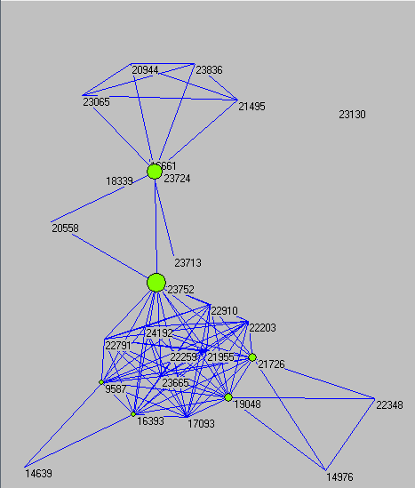
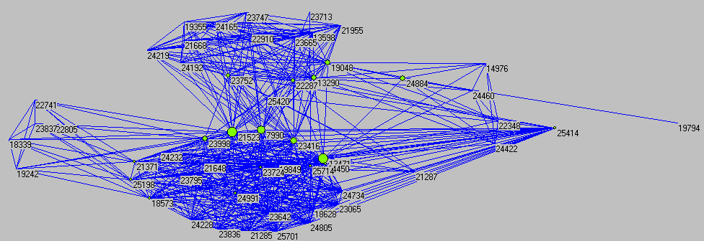
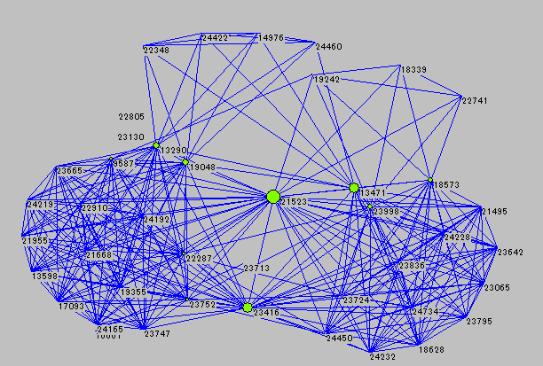
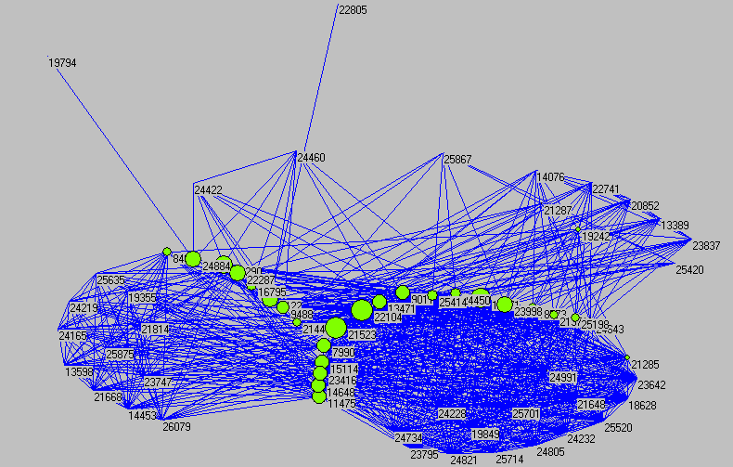
コミュニティ？
バグのネットワーク図
9月
11月
10月
12月

Slide 89
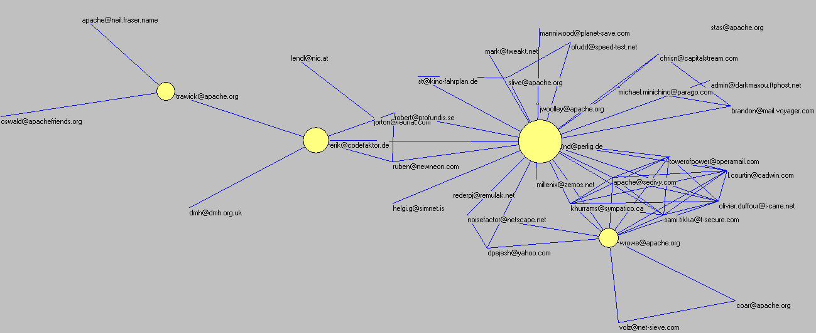
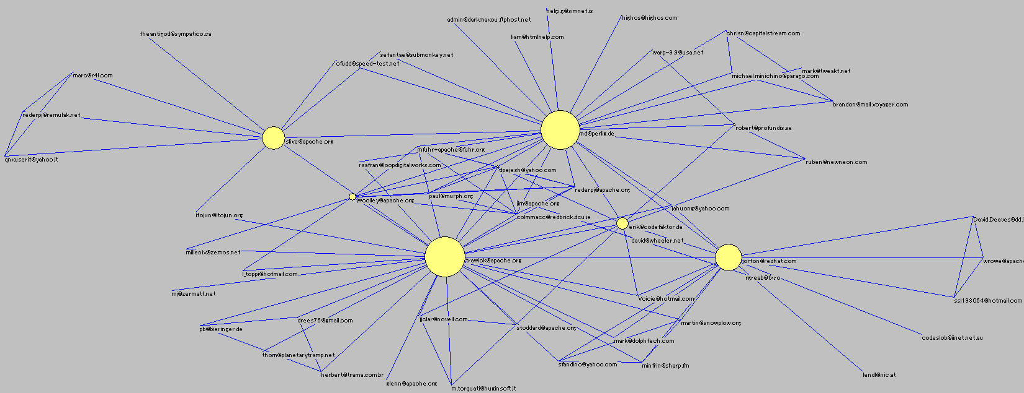


コミュニティ？
人物のネットワーク図
コミュニティを抽出するためには，コミュニティの定義がまず必要
9月
11月
？
？
10月
12月
？？？
？

Slide 90
コミュニティの抽出方法
密度の高いつながりを抽出（定義）する様々な方法がある
  クリーク（clique）
  k-プレックス（k-plex）
  k-クリーク・コミュニティ（k-clique-community）
  k-コア（k-core）
……

Slide 91
  クリーク（clique）
3個以上のノード同士がお互いにつながっている（完全グラフとなる）部分集合のこと
  コミュニティを定義する上で最もシンプルな考え方
  最小のクリークは3つのノードからなる三角形の部分（triad）
  通常，最大サイズとなる部分完全グラフが対象（コミュニティ）
  部分集合が完全グラフとなる必要があるため，クリークはネットワーク抽出する上で最も制約の厳しいコミュニティ定義
k = 4 のコミュニティ

Slide 92
n-クリーク
距離n以下の範囲にすべてのノードが含まれている部分集合のこと
  クリークの制約を緩和させた定義
  「半径nのクリーク」，または，「n-クリーク」と呼ぶ
  n = 1の場合は，通常のクリークと同義
  ネットワークの形状によってはコミュニティとして不自然な定義となるので注意が必要
2-クリーク

Slide 93
n-クリークの問題
複数の経路がある中で特定の経路よってのみ，距離n以下
の範囲内で繋がり合うことができる場合がある
  n-クリークを構成するために特定のノードに依存する
  実際のネットワークでは，特定のノードを通る保証（あるいは必要性）
  がない場合も存在する
n-クリークの問題を回避するための定義
  n-クラン：特定の経路を通った場合にnを超えるノードを削った部分集合
  n-クラブ：部分グラフ内の距離が「すべてn以下」となる部分集合
距離3

Slide 94
k-プレックス（k-plex）
ノード数Nの部分集合の内，すべてのノードがN-k個以上のノードと繋がり合う部分集合のこと
  クリークの制約をエッジの本数によって緩和させた定義
  k = 1の場合は，通常のクリークと同義（完全グラフはN個のノードとN-1本のエッジからなるため）
2-プレックス

Slide 95
k-クリーク・コミュニティ（k-clique-community）
2つのサイズkのクリークがk-1個のノードを共有した部分
集合のこと
  この時，2つのクリークは「お互いに接している」と表現する
  お互いに接しているサイズk以上のクリークすべての和集合を
  「k-クリーク・コミュニティ」と呼ぶ
サイズ4の2つのクリークが3個のノードを共有している「4クリーク・コミュニティ」

Slide 96
  k-コア（k-core）
すべてのノードの次数がk以上となる部分集合のこと
  あらかじめ次数kでk-コアを抽出しておくと解析を効率化できる
1コア
2コア
3コア

Slide 97
社会ネットワーク分析 第四回：目次
コミュニティ抽出法（基礎）
  コミュニティの定義
    クリーク（clique）
    k-プレックス（k-plex）
    k-クリーク・コミュニティ（k-clique-community）
    k-コア（k-core）
  Pajekによるコミュニティ抽出（基礎編）
    component
    k-core
    m-slice

Slide 98
社会ネットワーク分析 応用編：目次
実習課題
コミュニティ抽出法（基礎）
  コミュニティの定義
    クリーク（clique）
    k-プレックス（k-plex）
    k-クリーク・コミュニティ（k-clique-community）
    k-コア（k-core）
  Pajekによるコミュニティ抽出（基礎編）
    component
    k-core
    m-slice
応用事例・研究事例

Slide 99
Pajekによるコミュニティ抽出（基礎編）
制約の厳しい定義（クリークなど）を用いると，コミュニティを抽出することができない場合が多い
まずは制約の緩い定義を用い，段階的に制約を強めていくと効率的にコミュニティを抽出することができる

Slide 100

Pajekによるコミュニティ抽出（基礎編）
コミュニティ抽出の流れ

Slide 101

準備
演習サンプルデータ（Scotland.paj）を読み込む
  File>Pajek Project File>Read
1-mode Networkに変換する
  ここでは会社をノード，兼任重役をエッジに変換する
  Net＞Transform＞2-Mode to 1-Mode＞Rows

Slide 102
Pajekによるコミュニティ抽出（基礎編）
1. 有向グラフか？

Slide 103
コンポーネント（component）
頂点がつながっている部分集合のこと
  もっとも制約の緩いコミュニティの定義
weak Component
  有向グラフであっても向きを考慮しない
  任意の2つのノードが直接・間接的に繋がることが条件
strong Component
  無向グラフは対象外
  有向グラフで相互につながることが条件（一方通行は認めない）
weak component
strong component

Slide 104
Pajekによるコミュニティ抽出（基礎編）
2a. コンポーネントを見つける

Slide 105


weak componentの抽出（1）
Net > Components > Weak
weak componentとして認める最小の部分集合のサイズを指定する
指定したサイズ以上のコンポーネントがいくつ抽出できたかを確認できる
1とすると孤立ノードもcomponentの
1つとしてカウントされる

Slide 106

weak componentの抽出（2）
Draw > Draw – Partition
  コンポーネントを描画する
サイズ2以上のコンポーネントが4つ抽出された例

Slide 107
Pajekによるコミュニティ抽出（基礎編）
2a. 部分集合（コミュニティ）を特定できたか？

Slide 108

k-coreの抽出（1）
Coreの作成
  Net > Partitions > Core > All（無向）
    k（次数）に応じたPartition（すなわちコア）を作成できる
  Draw > Draw – Partition
    Partition （k-core）を描画する
      0~8コアのコミュニティが色で識別できていれば成功

Slide 109
Pajekによるコミュニティ抽出（基礎編）
3a. k-coreは部分集合（コミュニティ）を含んでいたか？

Slide 110





k-coreの抽出（2）
特定のCoreの抽出（次数の低いコアを削除する）
  Operations > Extract from Network > Partition
  指定するPartition（k-core）のみを抽出することができる
    グラフメニューのOption > Layout > Colors > Partition Colors > for Verticesなど抽出したいコアを確認できる
    繰り返し同様の操作を行うときは対象とするNetworksとPartitionsを
    ドロップダウンリストから元に戻す必要があるので注意する
色とPartition（コア数）との関係一覧
4-core（次数4以上）抽出の指定例
コア抽出直後のPajek画面
Partitionの指定条件を変えて同様の操作を行う場合は
NetworksとPartitionsを操作直前のものに戻す

Slide 111






k-coreの抽出（3）
6-core
8-core
5-core
4-core

Slide 112
Pajekによるコミュニティ抽出（基礎編）
5.5 コンポーネントを見つける

Slide 113

k-coreの抽出（4）：練習問題
抽出したコミュニティから得られる知見は？
  金融・鉄鋼業・鉄道などの企業には兼任重役が存在しており，異業種企業を結びつけている
  金融（clydesdale bank）と鉄道（caledonian railway）には同じ兼任重役が3人存在する，など

Slide 114
社会ネットワーク分析 第四回：目次
コミュニティ抽出法（基礎）
  コミュニティの定義
    クリーク（clique）
    k-プレックス（k-plex）
    k-クリーク・コミュニティ（k-clique-community）
    k-コア（k-core）
  Pajekによるコミュニティ抽出（基礎編）
    component
    k-core
    m-slice

Slide 115
m-slice
m本以上重複するエッジによって繋がったノードからなる部分集合のこと
  k-coreと類似する考え方
  k-coreが次数に注目するのに対して，m-sliceはエッジの重さに注目
2
2
2
2
2-slice
会社
兼任重役
2
2
2
2
2-slice

Slide 116


m-slice と k-core との比較
同じネットワークを k-core と m-slice で変換してみる
  k-core と同様に m-slice に属する頂点は (m-1)-slice 以下にも
  属する
    8-slice に属する頂点は，同時に 7-slice, 6-slice, 5-slice,… 0-slice に属する
k-core （隣接ノードの数）
m-slice （エッジの重み）

Slide 117
なぜ m-slice が必要なのか?
k-core よりも m-slice の方が関係の強さを表現する場合に
直感的である
  ここで扱うのは会社と兼任重役の関係
  「様々な会社と兼任重役を通じて繋がっている会社」というのは特徴が薄れる
  「同じ会社と複数の兼任重役を通じて繋がっている会社同士」は経営方針が似ているといえる
優柔不断
？
k-core の場合
(k=4)
m-slice の場合
(m=4)
似てる！

Slide 118

Pajek による m-slice の計算
m-slice を計算する
  m-slice による計算結果を Partition として与える
    Net ＞ Partitions ＞ Valued Core ＞ First Threshold and Step
    ネットワーク構造を反映したグループ分けが作成される
  エッジの重みをグラフに反映させる
    Options > Lines > Different Widths
8-slice
：
：
2-slice
1-slice
0-slice

Slide 119

コミュニティの抽出
2-slice以上に属するサブネットワークを抽出する
  Operation ＞ Extract from Network ＞ Partition ＞ 2-*
  Partition 番号 2 以上のネットワークを抽出することと同意
Prev.

Slide 120

エッジの削除
重みが閾値以下のエッジを削除する
  Net ＞ Transform ＞ lines with value ＞ lower than ＞ 2
  ここでは 閾値＝２ とする
Prev.

Slide 121

分析（1）
出来上がったネットワークは非常に簡素であり、会社同士の成す社会構造が見て取れる

Slide 122
分析（2）
保険会社と銀行の間は複数の兼任重役が存在しており、組織構成や経営方針が似ている
  ただし保険会社同士や銀行同士の兼任重役は少ない
  → 同業同士で何かしら対立関係がある？
鉄道は資本金が多く、鉄道同士で多くの兼任重役を持ちやすい傾向にある
  鉄道同士の路線関係によるものだと考えられる
国内生産は鉄道以上にそれ同士が非常に多くの兼任重役で結びついており、閉じた組織であるといえる
  投資銀行も似たネットワークを成している
  → これらは同業同士の結びつきが強い

Slide 123
ネットワーク分析をさらに詳しく学ぶため参考書
和書
  安田雪, ネットワーク分析：何が行為を決定するか, 新潮社, 1997.
  安田雪, 実践ネットワーク分析：関係を解く理論と技法, 新潮社, 2001.
  金光淳, 社会ネットワーク分析の基礎：社会的関係資本論にむけて, 勁草書房, 2003.
  増田直紀, 今野紀雄, 複雑ネットワークの科学, 産業図書, 2005.
  林幸雄（編纂），ネットワーク科学の道具箱―つながりに隠れた現象をひもとく，
  近代科学社，2007.
洋書
  Wasserman, S. and Faust, K., Social Network Analysis: Methods and Applications, Cambridge University Press, 1994.
  Baker, W.E., Achieving Success through Social Capital, John Wiley & Sons Inc., 2000.
  Scott, J., Social Network Analysis: A Handbook, SAGE Publications, 2000.
  Carrington, P.J., Scott, J. and Wasserman, S., Models and Methods in Social Network Analysis, Cambridge University Press, 2005.
  Nooy, W., Mrvar, A. and Batagelj, V., Exploratory Social Network Analysis With Pajek, Cambridge University Press, 2005.

Slide 124
社会ネットワーク分析 応用編：目次
実習課題
コミュニティ抽出法（基礎）
  コミュニティの定義
    クリーク（clique）
    k-プレックス（k-plex）
    k-クリーク・コミュニティ（k-clique-community）
    k-コア（k-core）
  Pajekによるコミュニティ抽出（基礎編）
    component
    k-core
    m-slice
応用事例・研究事例

Slide 125
OSSコミュニティにおける
共同作業プロセス理解のための中心性分析
奈良先端科学技術大学院大学
柗本真佑 前島弘敬 亀井靖高 大平雅雄 松本健一

Slide 126
背景
ApacheやLinuxなどのOpen Source Software（OSS）は社会基盤として広く利用されている
  行政機関や教育機関においてOSSの導入が進んでいる
開発が衰退・中断するOSSも多く存在しており[Ohira2005]，OSSの導入を妨げる大きな要因となっている
  開発が衰退・中断すると，保守やユーザサポートも打ち切られる可能性が高い
OSSコミュニティの開発プロセスの実態やOSS開発の成功要因を明らかにするために，近年盛んに研究がおこなわれている[Jensen2007] [Ye2003][Mockus2002][Nakakoji2002]
[Ohira2005] Ohira, M., Ohoka, T., Kakimoto, T., Ohsugi, N. and Matsumoto, K.: Supporting Knowledge Collaboration Using Social Networks in A Large-Scale Online Community of Software Development Projects, In Proceedings of the International Workshop on Supporting Knowledge Collaboration in Software Development (KCSD’05), pp.835–840 (2005).
[Jensen2007] Jensen, C. and Scacchi, W.: Role Migration and Advancement Processes in OSSD Projects: A Comparative Case Study, In Proceedings of the 29th International Conference on Software Engineering (ICSE’07), pp.364–374 (2007).
[Ye2003] Ye, Y. and Kishida, K.: Toward an Understanding of the Motivation Open Source Software Developers, In Proceedings of the 25th International Conference on Software Engineering (ICSE’03), pp.419–429 (2003).
[Mockus2002] Mockus, A., Fielding, R. T. and Herbsleb, J. D.: Two Case Studies of Open Source Software Development: Apache and Mozilla, ACM Transactions on Software Engineering and Methodology, Vol. 11, No. 3, pp. 309–346 (2002).
[Nakakoji2002] Nakakoji, K., Yamamoto, Y., Nishinaka, Y.,Kishida, K. and Ye, Y.: Evolution Patterns of Open-Source Software Systems and Communities, In Proceedings of the International Workshop on Principles of Software Evolution (IWPSE’02), pp.76–85 (2002).

Slide 127
先行研究
OSS開発の成功要因の一つとして，OSSコミュニティにおけるコーディネータの役割が注目されている
  厳格なルールや指揮系統を持たないコミュニティ主導型のOSS開発では，開発者とユーザの間の橋渡し役を務めるコーディネータの存在が共同作業の成功の鍵を握る [Raymond, 1999]
  開発者の共同作業を円滑化するためのコーディネータの調整能力と「中心性」には相関がある[Bird2006][Howison2006]
        中心性：ソーシャルネットワーク分析で用いられる指標．コミュニティ（集団）の中で情報発信や他者の仲介を行うなど中心的な役割を担う人物が特定できる．また，コミュニティのまとまり具合を測る指標としても用いられる．
[Raymond1999] Raymond, E. S.: The Cathedral and the Bazaar: Musings on Linux and Open Source by an Accidental Revolutionary, O’Reilly and Associates (1999).
[Bird2006] Bird, C., Gourley, A., Devanbu, P., Gertz, M. and Swaminathan, A.: Mining Email Social Networks, In Proceedings of the 2006 International Workshop on Mining Software Repositories (MSR’06), pp.137–143 (2006).
[Howison2006] Howison, J., Inoue, K. and Crowston, K.: Social Dynamics of Free and Open Source Team Communications, In Proceedings of the 2nd International Conference on Open Source Systems (OSS’06), pp.319–330 (2006).

Slide 128
課題
先行研究は，主に，OSSコミュニティ内の開発者コミュニティ（サブコミュニティ）におけるコーディネータのコミュニケーション構造を明らかにしてきた
開発者とユーザの共同作業を調整するコーディネータのコミュニケーション構造については十分に分析されていない
  Raymondが指摘するようにOSS開発の成功には，ユーザの意見を多く取り込みOSSの品質を継続的に向上させるプロセスが重要である
OSSコミュニティ
開発者コミュニティ
ユーザコミュニティ
開発者コミュニティ
： 参加者
： コーディネータ
： 参加者のつながり
： 参加者
： コーディネータ
： 参加者のつながり

Slide 129
研究の目的とアプローチ
目的
  開発者とユーザを媒介するコーディネータのコミュニケーション構造が共同作業プロセスへ与える影響を明らかにすること
アプローチ
  OSS開発の成功要因に関する３つの仮説を確かめる
    中心性分析によりコーディネータのコミュニケーション構造を分析する

Slide 130
OSSコミュニティによるソフトウェア開発の特徴
開発者が自由に参加／脱退することが可能
  開発者に開発の義務は生じない
ボランティアでの参加が基本
  金銭的な対価は発生せず，知的好奇心や技術的知識の充足が対価となるため，開発者同士の密なコミュニケーションがモチベーションの維持につながる
厳格な指揮系統が存在しない
  個人の意思により開発が行われる
ユーザ参加型コミュニティ
  ユーザからのフィードバックが品質向上に大きな影響を与える
ネットワークを介した分散開発環境
  MLなどの非対面のコミュニケーション手段が用いられる

Slide 131
OSS開発の成功要因に関する仮説：仮説1
成功コミュニティでは，時間の経過に伴いコミュニケーション構造が過密化する
  開発者の参加・脱退が自由であることから，成果物が社会的に注目を集めている時期に開発者の数は増加するが，次第にモチベーションの低い開発者が脱退するため，時間の経過に伴って開発者間のコミュニケーション構造は過密化する

Slide 132
OSS開発の成功要因に関する仮説：仮説2
開発者同士が十分にコミュニケーションを取っていると，OSSコミュニティは成功する
  開発者のモチベーション維持には開発者同士の密なコミュニケーションが重要である
  厳格な指揮系統が存在しないため，十分なコミュニケーションによって進捗状況の把握や意思の統一を図る必要がある

Slide 133
OSS開発の成功要因に関する仮説：仮説3
2つのコミュニティを媒介するコーディネータが存在すると，OSSコミュニティは成功する
  OSS開発においては開発者とユーザの議論や意見交換が重要であり，それらを媒介するコーディネータが共同作業の円滑化を促す重要な役割を果たす
    開発者としての深い知識を持ちながらユーザとのコミュニケーションを取ることは，ユーザのコミュニティへの帰属意識を高める
    ユーザコミュニティからの意見や評価を開発者へ伝えることは，開発者のモチベーションの向上や市場が要求するソフトウェアの実現に繋がる

Slide 134
研究の目的とアプローチ
目的
  開発者とユーザを媒介するコーディネータのコミュニケーション構造が共同作業プロセスへ与える影響を明らかにすること
アプローチ
  OSS開発の成功要因に関する３つの仮説を確かめる
    中心性分析によりコーディネータのコミュニケーション構造を分析する

Slide 135
中心性に基づくコミュニケーション構造の分析
人々の社会的関係がどのような特徴を有しているかを構造的に分析するソーシャルネットネットワーク分析の一手法
本研究では，OSSコミュニティ参加者がコミュニケーション手段として利用するMLを解析し，メッセージの送受信関係から社会的関係（コミュニケーション構造）を抽出した
  コーディネータは開発者コミュニティのMLおよびユーザコミュニティのMLを利用する同一人物と定義
抽出したコミュニケーション構造に
対してFreemanの中心性分析を
適用した
  次数中心性
  媒介中心性
  近接中心性
OSSコミュニティ
ユーザコミュニティ
開発者コミュニティ
： 参加者
： コーディネータ
： 参加者のつながり
[Freeman1979] Freeman, L. C.: Centrality in Social Networks: Conceptual Clarification, Social Networks, Vol.1, No.3, pp.215–239 (1979).

Slide 136
ケーススタディ
目的
  OSS開発の成功要因に関する3つの仮説を確かめること
対象コミュニティ
  Apache（Webサーバ）, GIMP（グラフィック編集・加工ソフト）, Netscape（Webブラウザ）
分析対象データ
  ApacheとGIMPのMLアーカイブ，および，Netscapeのニュースグループアーカイブ（MLは利用されていないため）
分析期間
  コミュニケーション履歴が存在する期間の全てを用いた
        GIMP に関しては2003 年9 月以降の24ヶ月にかけて履歴が存在しないため，2003 年9 月までの履歴を対象とした

Slide 137


結果：参加者数とメッセージ数の推移

Slide 138

結果：中心性の平均値の推移

Slide 139
仮説の確認（仮説1）
仮説１： 成功コミュニティは時間の経過に伴いコミュニケーション構造が過密化する．
予測： 成功コミュニティでは，時間の経過に伴いモチベーションの低い参加者が脱退し，モチベーションの高い参加者が残るため，参加者数は減少するが3つの中心性は上昇する

Slide 140
仮説の確認（仮説1）
3つのOSSコミュニティの参加者数は減少傾向にある

Slide 141
仮説の確認（仮説1）
開発者の中心性は，ApacheとGIMPは全体的に右肩上がり（分析後期に著しく上昇）であるのに対して，NetscapeはVer.8リリース直後にかけて急激に下降

Slide 142
仮説の確認（仮説1）
仮説１： 成功コミュニティは時間の経過に伴いコミュニケーション構造が過密化する．
結果：仮説の正しさを確認できる
    ApacheとGIMP
      参加者数（A-1，G-1）は減少傾向にある
      各ネットワークの中心性（A-3,4,5. G-3,4,5）は，全体的に右肩上がりの傾向を示している
      特に分析期間の後半にかけて全ての中心性が著しく向上しており，コミュニケーション構造が小さくまとまっている
    Netscape
      参加者数（N-1）は減少傾向にある
      Ver.8リリース直後にかけて媒介中心性（N-4），近接中心性（N-5）が大きく下がっており，コミュニケーション構造の急激な過疎化が読み取れる

Slide 143
仮説の確認（仮説2）
仮説2： 開発者同士が十分にコミュニケーションを取っていると，OSSコミュニティは成功する．
予測：成功コミュニティの開発者は，活発に活動を行い相互にコミュニケーションを取るため，参加者同士の近さや親密さを表す近接中心性の値が高い

Slide 144
仮説の確認（仮説2）
ApacheとGIMPの開発者コミュニティの近接中心性は高いが，Netscapeは低い（Netscapeのユーザコミュニティの近接中心性は高い）．

Slide 145
仮説の確認（仮説2）
仮説2： 開発者同士が十分にコミュニケーションを取っていると，OSSコミュニティは成功する．
結果：仮説の正しさを確認できる
    ApacheとGIMP
      開発者コミュニティの近接中心性（A-5，G-5）が高い
    Netscape
      開発者コミュニティの近接中心性（N-5）は低く，開発者間でのコミュニケーションが不足していると推測できる
      ユーザコミュニティは多くの参加者数（N-1）を抱えながらも近接中心性（N-5）が高い
      ユーザの盛り上がりとは対照的に，開発者のモチベーションは低く，ユーザからの意見や評価が成果物に反映しきれない状態と考えられる

Slide 146
仮説の確認（仮説3）
仮説3： 2つのコミュニティを媒介するコーディネータが存在すると，OSSコミュニティは成功する
予測：成功コミュニティのコーディネータは，衰退コミュニティに比べて数が多く，同時にコミュニティ内での媒介能力を表す媒介中心性が高い

Slide 147
結果：参加者数とメッセージ数の推移
3つのコミュニティでコーディネータの数に大きな違いはない

Slide 148
結果：中心性の平均値の推移
コーディネータの媒介中心性についても3つのコミュニティで大きな違いはない

Slide 149
仮説の確認（仮説3）
仮説3： 2つのコミュニティを媒介するコーディネータが存在すると，OSSコミュニティは成功する
結果：仮説を十分に確かめることはできない
    3つのOSSコミュニティのコーディネータの数(A-1, G-1, N-1)は，20～40人程度と極端に大きな違いはない
    3つのOSSコミュニティのコーディネータの媒介中心性（A-3，G-3，N-3）についても大きな値の差はない

Slide 150
考察：コーディネータの媒介中心性（1）
コミュニティの成功／衰退にかかわらずコーディネータの媒介中心性にほとんど差異がなかった
  媒介中心性は，参加者が属するコミュニティの違いは考慮しない（すべてのノードを同一種類のものとして扱う）
  媒介中心性は，開発者コミュニティとユーザコミュニティの2つのコミュニティの参加者同士を媒介するコーディネータの「媒介能力（媒介の度合い）」を正確に表すことができない

Slide 151




考察：コーディネータの媒介中心性（2）
開発者
開発者
開発者
コーディネータの
上位5人
コーディネータ
コーディネータ
コーディネータ
ユーザ
ユーザ
ユーザ
どちらのコミュニティの参加者ともバランスよくコミュニケーションを行っている
どちらか一方のコミュニティの参加者とコミュニケーションを行っている
Apache Ver.2.2.0リリース時(2005年11月)
GIMP Ver.1.2.0リリース時(2000年10月)
Netscape Ver.6リリース時(2000年11月)
上位5人のコーディネータの次数

Slide 152

Apache Ver.2.2.0 リリース時（2005年11月）
ユーザ
開発者
コーディネータ
次数の多い
コーディネータの
上位5名

Slide 153

GIMP Ver.1.2.0 リリース時（2000年10月）
ユーザ
開発者
コーディネータ

Slide 154

Netscape Ver.6 リリース時（2000年11月）
ユーザ
開発者
コーディネータ

Slide 155
考察：コーディネータの媒介中心性（3）
成功コミュニティと衰退コミュニティのコーディネータの媒介の質は大きく異なる
  ApacheとGIMPのコーディネータは，バランス良く2つのコミュニティとコミュニケーションを行っている
  Netscapeのコーディネータは，どちらか一方のコミュニティの参加者とコミュニケーションを行っている
    Netscapeのコーディネータは，ユーザの盛り上がりを開発者へ伝えていない（開発者のモチベーションの低下を招いた？）
OSSコミュニティの共同作業の円滑化には
コーディネータによるバランスのとれた媒介が重要

Slide 156
考察：中心性分析の妥当性
中心性に基づく分析結果は，Raymondらが指摘する以下の2点とも一致する
    多少不完全でも頻繁にリリースを行い，ユーザの意見を多く取り込むことがバザール方式（OSSコミュニティによる開発方式）の重要な要素の1つである
      ApacheとGIMPのコーディネータは，開発者とユーザの橋渡し役として，ユーザからの意見を開発者へバランス良く伝達している
    最初からバザール方式で始めるのは不適切であり，一部の開発者によりある程度動くものが出来上がってから開発者コミュニティが活発になる
      開発初期は大量のメッセージのやりとりが一部の開発者により行われるが，開発者の数自体は大きく増えていない
      開発中期以降はメッセージ数は減少するものの，各中心性は増加している（⇒複数の開発者同士がコミュニケーションを取ることで，開発の負荷分散やコミュニティの活性化が生じている）

Slide 157
まとめ
OSSコミュニティの共同作業のプロセスを明らかにするために，2つの参加者コミュニティが形成するコミュニケーション構造に対して中心性分析を行った
中心性分析により以下の知見を得た
  成功コミュニティは時間の経過に伴いコミュニケーション構造が過密化する
  OSSコミュニティが活発に活動するためにはコーディネータの存在が重要である
  成功コミュニティでは2つの参加者コミュニティをバランスよく媒介するコーディネータが存在する
Raymondらの指摘と一致する知見を中心性分析によって得ることができた

Slide 158
今後の課題
開発者とユーザ以外のサブコミュニティを分析対象に加える必要がある
  OSSコミュニティにおけるソフトウェア開発では，開発者とユーザだけではなく，その他のステークホルダ（バグ報告者やテスタなど）も含めた共同作業が行われている
コーディネータの「媒介能力」をより正確に表現することのできる指標を開発する必要がある
  従来の媒介中心性は，サブコミュニティという概念を考慮していないためコーディネータの「媒介能力」を評価する指標としては限界がある

Slide 160
OSSコミュニティにおける
共同作業プロセス理解のための中心性分析
奈良先端科学技術大学院大学
伊原彰紀 前島弘敬 柗本真佑
亀井靖高 大平雅雄 松本健一

Slide 161
背景
近年，Open Source Software（OSS）の開発形態が注目を浴びている．
  高機能のソフトウェアを無償で利用できる．
  教育機関などでOSSが導入されつつある．
開発が停滞・中断しているOSSも多く存在しており，OSSの導入を妨げる要因となっている．
  開発が停滞・中断すると，ソフトウェアの保守やサポートが行われなくなる．
OSS開発が継続して行われるかどうかを判断することが重要である．
Notes:
本研究の背景です
近年～．品質や機能が高性能化し，ソフトウェアが無償で利用できるため，教育機関などでOSSが導入されつつあります．
しかし，開発の停滞や中断が起こる場合があります．開発が停滞・中断するとソフトウェアの保守やサポートが行われなくなるといった問題があるため，
OSS開発が継続して行われるかどうかを判断することが重要となります．

Slide 162
先行研究
※
OSS開発が継続する要因として，開発者とユーザの協調的な活動の重要性が指摘されている．
開発者コミュニティとユーザコミュニティの間の協調的な活動を支えていると考えられる人物をコーディネータとしてソーシャルネットワーク分析を行った．
  コーディネータはOSSが継続する一つの要因と考えられる．
OSSコミュニティ
開発者コミュニティ
ユーザコミュニティ
開発者
ユーザ
コーディネータ
※ 大平雅雄,柗本真佑, 前島弘敬, 亀井靖高, 松本健一 : OSSコミュニティにおける共同作業プロセス理解のための中心性分析,GNWS2007.
Notes:
そこで，OSS開発が継続する要因として，開発者とユーザの協調的な活動の重要性が指摘されているため，
我々の先行研究では開発者コミュニティとユーザコミュニティの協調的な活動を支えていると考えられる人物をコーディネータとしてソーシャルネットワーク分析を行いました．
その結果，コミュニティはOSSが継続して開発を行っていく一つの要因であると考えられることがわかりました．

Slide 163
先行研究の課題
先行研究では開発者コミュニティとユーザコミュニティしか分析対象としていない．
  OSSコミュニティには開発者コミュニティとユーザコミュニティだけではなく複数のサブコミュニティが存在する．
  OSS開発は複数のサブコミュニティの協調作業により開発が行われていると考えられます．
OSSコミュニティ
開発者
開発者コミュニティ
ユーザコミュニティ
ユーザ
バグ報告者コミュニティ
バグ報告者
Notes:
しかし，先行研究では開発者コミュニティとユーザコミュニティしか分析対象としていません．
OSSコミュニティには開発者コミュニティとユーザコミュニティだけでなく，下の図のバグ報告者コミュニティのように複数のサブコミュニティが存在します．
OSS開発はこのような複数のサブコミュニティが協調作業を行って開発が行われていると考えられます．

Slide 164
コーディネータ
３つのサブコミュニティでは４種類のコーディネータが存在すると考えられる．
  コーディネータ（開発者＆ユーザ）
  コーディネータ（開発者＆バグ報告者）
  コーディネータ（ユーザ＆バグ報告者）
  コーディネータ（開発者＆ユーザ＆バグ報告者）
OSSコミュニティ
開発者
開発者コミュニティ
ユーザコミュニティ
ユーザ
バグ報告者コミュニティ
バグ報告者
Notes:
そこで複数のサブコミュニティを考えると複数の種類のコーディネータが存在します．
例えば，先ほどの開発者コミュニティとユーザコミュニティに加えバグ報告者コミュニティを考えると４種類のコーディネータが存在すると考えられます．
まず先行研究で分析を行った開発者コミュニティとユーザコミュニティを媒介するコーディネータが存在すると考えられます．
その他にも開発者コミュニティとバグ報告者コミュニティを媒介するコーディネータ．
ユーザコミュニティとバグ報告者コミュニティを媒介するコーディネータが存在すると考えられます．
さらには開発者，ユーザ，バグ報告者の３つのサブコミュニティ全てを媒介するコーディネータが存在する．

Slide 165
目的とアプローチ
目的
  複数のサブコミュニティを有するOSSの開発が継続する要因を明らかにする．
アプローチ
  OSS開発が継続する要因の一つであると考えられるコーディネータを分析する．
    参加者を定量的に分析する．
  STEP1：コミュニケーションデータの収集
  STEP2：コーディネータの抽出
  STEP3：参加者数に基づく分析
    ソーシャルネットワーク分析を行う．
Notes:
本研究では
複数のサブコミュニティを有するOSSの開発が継続する要因を明らかにすることを目的とします．
そのためのアプローチとして，OSSが継続する要因の一つであると考えられるコーディネータの分析を行いました．
ただし，コーディネータは協調的な活動を支える人物でなければコーディネータと言えません．まず複数の種類のコーディネータの存在を確かめ，コーディネータとコミュニティの参加者の人数を定量的に分析することで，協調的な活動を行っていると思われるコーディネータを分析し，どの程度サブコミュニティ間で協調的な活動を支えているかをソーシャルネットワーク分析により調べてOSSの開発が継続する要因を明らかにしようと考えております．
本研究ではコーディネータと参加者について定量的に分析するところまでを行いました．
まずstep１としてコミュニケーションの収集
Step2としてコーディネータの抽出
Step３として参加者数に基づく分析を行いました．
では，これかstep1～step3までを説明いたします．

Slide 166
STEP1：コミュニケーションデータの収集
議論の場として複数設置されているメーリングリスト（ML）や掲示板などのコミュニケーションのデータを収集する．
  発言者名，発言日時．
各MLや掲示板をサブコミュニティとみなし，発言者はサブコミュニティの参加者とみなす．
ユーザコミュニティ
開発者コミュニティ
developer@
user@
From：A
A
From：D
D
From：B
B
From：A
From：C
A
C
Notes:
ではまずstep1のコミュニケーションデータの収集です
OSSコミュニティにおいて議論の場として複数設置されている，メーリングリストや掲示板などのコミュニケーションデータを収集します
本研究では発信者名と発信日時の収集を行いました．
そして，各MLや掲示板をサブコミュニティとみなし，発言者はサブコミュニティの参加者とみなします
下の図において，開発についての議論にはdeveloper@のMLを使用し，利用者の要望についての議論がuse@のMLを使用されているとします．
このとき各MLにおいて議論されたコミュニケーションのデータをそれぞれ開発者コミュニティ，ユーザコミュニティのデータとします．
このMLを使用して発言した者をサブコミュニティの参加者とします．

Slide 167
STEP2：コーディネータの抽出
複数のサブコミュニティ（MLや掲示板）で発言している人物をコーディネータとして抽出する．
  発言しているサブコミュニティに応じて，それぞれ4種類のコーディネータに分類する．
ユーザコミュニティ
開発者コミュニティ
A
D
B
C
A
Notes:
では，次にstep２のコーディネータの抽出について説明します．
複数のサブコミュニティで発言している人物をコーディネータとして抽出します．
発言しているサブコミュニティに応じて，それぞれ４種類のコーディネータに分類します．
下の図で説明しますと，開発者コミュニティにはA，B，Cが参加しており，
ユーザコミュニティにはA，Dが参加していたとします．
この場合Aは開発者コミュニティとユーザコミュニティのどちらにも参加しているため，
Aは開発者コミュニティとユーザコミュニティにおけるコーディネータとして抽出します．

Slide 168
STEP3：参加者数に基づく分析（統計量）
３つの統計量の推移を分析する．
  サブコミュニティごとの参加者の総数
    参加者の総数はサブコミュニティの規模を表すものとみなす．
  サブコミュニティごとのコーディネータの総数
    サブコミュニティ間の協調作業の円滑さを表すものとみなす．
  サブコミュニティごとのコーディネータの割合
    コーディネータの総数と同様に，サブコミュニティ間の協調作業の円滑さを表すものとみなす．
Notes:
コーディネータを抽出し終わると，次はステップ３の参加者数に基づく分析を行います．
本研究では３つの統計量の推移を分析しました．
一つめ～
二つ目～
三つ目～
この統計量はサブコミュニティにおけるコーディネータが１００人中１０人と１０人中１人という場合，割合は同じですが人数は異なるというようにコーディネータの割合は，サブコミュニティの参加者の総数の規模に影響受けるため割合についても分析しました．

Slide 169
ケーススタディ
概要
  PostgreSQLのMLを対象に３つのサブコミュニティの分析を行った．
PostgreSQL
  関係データベース管理システム（RDBMS）という点から特に高い信頼性が求めれられる．
分析対象コミュニティ
  開発者コミュニティ
    報告されたバグ修正や新規機能についての議論が行われる．
  ユーザコミュニティ
    導入時のトラブルやバージョン問題などの質疑が行われる．
  バグ報告者コミュニティ
    バグの報告などが行われる．
Notes:
ではケーススタディについて説明します．
本研究ではPostgreSQLのMLを対象に３つのサブコミュニティの分析を行いました．
PostgreSQLは関係データベース管理システムという点から特に高い信頼性が求められています．
PostgreSQLにおける３つのコミュニティを対象に分析を行いました．
まず開発者コミュニティです．開発者コミュニティでは～．
次にユーザコミュニティです．ユーザコミュニティでは～．
最後にバグ報告者コミュニティです．バグ報告者コミュニティでは～．

Slide 170
分析期間
PostgreSQLでMLが設置された，1996年12月から2007年8月までのデータを分析対象にした．
分析期間中にver.6.0，ver.7.0，ver.8.0β，ver.8.0のOSSがリリースされている．
リリース前後でOSSコミュニティの変化があると考え，リリースを境に３つの期間に分けて分析した．
1997年1月
2000年5月
2004年8月
2005年1月
ver.6.0 リリース
ver.7.0 リリース
ver.8.0β リリース
2007年8月
1996年12月
ver.8.0 リリース
時 間
前期
中期
後期
Notes:
では分析期間について説明します．
分析期間はPostgreSQLで～．
分析期間～．
リリース前後でOSSコミュニティの議論が活発になったり，参加者が急増するといった変化があると考え，リリースを境に３つの期間に分けて分析を行いました．
本研究における３つの期間はver6.0リリースからver7.0を前期・・・としました．
～

Slide 171



分析結果
各サブコミュニティの総参加人数の推移
各コーディネータの人数の推移
ver.6.0
ver.7.0
ver.8.0β
ver.8.0
ver.6.0
ver.7.0
ver.8.0β
ver.8.0
各サブコミュニティごとの参加人数
各コーディネータの人数
期間
期間
開発者
ユーザ
バグ報告者
開発者 & ユーザ
開発者 & & バグ報告者
& ユーザ & バグ報告者
開発者 & ユーザ & バグ報告者
各コミュニティにおけるコーディネータの割合の推移
ver.6.0
ver.7.0
ver.8.0β
ver.8.0
コーディネータ兼任率
期間
開発者
ユーザ
バグ報告者

Slide 172
分析結果（前期）
各サブコミュニティの総参加人数の推移
ユーザコミュニティの参加人数が増加している．
コーディネータ（開発者＆ユーザ）が増加している．
各コーディネータの人数の推移
ver.6.0
ver.7.0
ver.8.0β
ver.8.0
ver.6.0
ver.7.0
ver.8.0β
ver.8.0
各コーディネータの人数
各サブコミュニティごとの参加人数
期 間
期 間
開発者
ユーザ
バグ報告者
開発者 & ユーザ
開発者 & & バグ報告者
& ユーザ & バグ報告者
開発者 & ユーザ & バグ報告者
Notes:
前期における分析結果です．
左の図は各サブコミュニティの人数の推移，右の図は各コミュニティにおけるコーディネータの割合の推移です．

Slide 173
考察（前期）
ユーザの増加に伴い，ユーザコミュニティにも参加する開発者が増加したためにコーディネータ（開発者＆ユーザ）が増加したと考えられる．
開発者とユーザの協調作業が円滑に行われていると考えられる．
各サブコミュニティの総参加人数の推移
各コーディネータの人数の推移
ver.6.0
ver.7.0
ver.8.0β
ver.8.0
ver.6.0
ver.7.0
ver.8.0β
ver.8.0
各コーディネータの人数
各サブコミュニティごとの参加人数
期 間
期 間
開発者
ユーザ
バグ報告者
開発者 & ユーザ
開発者 & & バグ報告者
& ユーザ & バグ報告者
開発者 & ユーザ & バグ報告者
Notes:
前期における分析結果です．
左の図は各サブコミュニティの人数の推移，右の図は各コミュニティにおけるコーディネータの割合の推移です．

Slide 174
分析結果（中期）
ver.7.0のリリース以降，コーディネータ（開発者＆ユーザ）の人数が減少し，コーディネータ（開発者＆ユーザ＆バグ報告者）の人数が増加している．
バグ報告者コミュニティの参加者が増加している．
各サブコミュニティの総参加人数の推移
各コーディネータの人数の推移
ver.6.0
ver.7.0
ver.8.0β
ver.8.0
ver.6.0
ver.7.0
ver.8.0β
ver.8.0
各コーディネータの人数
各サブコミュニティごとの参加人数
期 間
期 間
開発者
ユーザ
バグ報告者
開発者 & ユーザ
開発者 & & バグ報告者
& ユーザ & バグ報告者
開発者 & ユーザ & バグ報告者
Notes:
バグ報告者コミュニティの人数が前期に比べ増加し

Slide 175
考察（中期）
バグ報告者が増加し，コーディネータ（開発者＆ユーザ）がバグ報告者コミュニティにも参加し始めた．
開発者とユーザとバグ報告者の３つのコミュニティにおいて協調作業を円滑に行っていると考えられる．
各サブコミュニティの総参加人数の推移
各コーディネータの人数の推移
ver.6.0
ver.7.0
ver.8.0β
ver.8.0
ver.6.0
ver.7.0
ver.8.0β
ver.8.0
各コーディネータの人数
各サブコミュニティごとの参加人数
期 間
期 間
開発者
ユーザ
バグ報告者
開発者 & ユーザ
開発者 & & バグ報告者
& ユーザ & バグ報告者
開発者 & ユーザ & バグ報告者

Slide 176
分析結果（後期）
ver.8.0のリリース頃にバグ報告者コミュニティの参加者が増加している．
バグ報告者コミュニティにおけるコーディネータの割合が減少している．
各サブコミュニティの総参加人数の推移
各コミュニティにおけるコーディネータの割合の推移
ver.6.0
ver.7.0
ver.8.0β
ver.8.0
ver.6.0
ver.7.0
ver.8.0β
ver.8.0
各サブコミュニティごとの参加人数
コーディネータ兼任率
期 間
期 間
開発者
ユーザ
バグ報告者

Slide 177
考察（後期）
バグ報告者コミュニティのみの参加者が増加したと考えられる．
ver.8.0はテスト版としてver.8.0 βがリリースされているため，新規のバグ報告者が増加したと考えられる．
各サブコミュニティの総参加人数の推移
各コミュニティにおけるコーディネータの割合の推移
ver.6.0
ver.7.0
ver.8.0β
ver.8.0
ver.6.0
ver.7.0
ver.8.0β
ver.8.0
各サブコミュニティごとの参加人数
コーディネータ兼任率
期 間
期 間
開発者
ユーザ
バグ報告者

Slide 178
分析結果のまとめ
各サブコミュニティの総参加人数の推移
各コーディネータの人数の推移
ver.6.0
ver.7.0
ver.8.0β
ver.8.0
ver.6.0
ver.7.0
ver.8.0β
ver.8.0
ユーザの増加
コーディネータ（開発者＆ユーザ）の減少
コーディネータ（開発者＆ユーザ）の増加
各サブコミュニティごとの参加人数
各コーディネータの人数
バグ報告者の増加
コーディネータ（開発者＆ユーザ＆バグ報告者）の増加
期間
期間
開発者
ユーザ
バグ報告者
開発者 & ユーザ
開発者 & & バグ報告者
& ユーザ & バグ報告者
開発者 & ユーザ & バグ報告者
OSSコミュニティ
開発者
開発者コミュニティ
ユーザコミュニティ
ユーザ
バグ報告者コミュニティ
バグ報告者

Slide 179
まとめ
  OSSの開発が継続する要因を明らかにするために，複数のコミュニティに存在するコーディネータに着目して，参加者の推移の分析を行った．
３つのコミュニティ間で協調作業を行い始めることがOSSを継続して開発する要因となる可能性があることがわかった．
Notes:
本研究では～がわかった

Slide 180
今後の課題
４種類のコーディネータが仲介者としてサブコミュニティとどのように関わっているかをソーシャルネットワーク分析により明らかにする．
本研究の妥当性を確認するために他のOSSコミュニティを用いて同様の分析を行う．
Notes:
先行研究と同様

Slide 182
中心性分析に基づく研究事例
Enron社のメールデータ分析
  Liaquat Hossain, Andrè Wu, and Kenneth K.S. Chung, Actor centrality correlates to project based coordination , In Proceedings of the 2006 20th anniversary conference on Computer supported cooperative work, pp. 363-372, Banff, Alberta, Canada, 2006
OSSプロジェクトのML分析
  James Howison, Keisuke Inoue, and Kevin Crowston, Social dynamics of free and open source team communications, In Proceedings of the IFIP 2nd International Conference on Open Source Software, Lake Como, Italy.

Slide 183
In Proceedings of the 2006 20th anniversary conference on Computer supported cooperative work, pp. 363-372, Banff, Alberta, Canada, 2006
Actor centrality correlates to project based coordination
Liaquat Hossain University of Sydney, Australia
Andrè Wu IBM Australia
Kenneth K S Chung University of Sydney, Australia

Slide 184
INTRODUCTION
コミュニケーション，情報探索，知識伝達を通じて人々がどのように調整行動（coordination activity）を行っているかについての研究が盛んに行われている
本論文の目的は，組織における構造的立場（structural position）と調整能力との間の関係を明らかにすること
  組織内の構造的立場を中心性から計測する

Slide 185
NETWORK CENTRALITY
本論文で用いる中心性
  次数中心性
    actorに繋がっているリンクの数から定義される
    コミュニケーションの活発さや人気の指標となる
    局所的な中心性を表す（ネットワーク全体は考慮されない）
  近接性
    actorからネットワーク内のすべてのノードへの距離から定義される
    ネットワーク内での独立性（＝他者からの影響の受け難さ）の指標とな
    逆に，影響の与えやすさの指標ともなりえる
  媒介性
    任意の2つのノードがactorを経由した場合の最短距離から定義される（任意のノード間の最短距離に頻繁に現れるノードは高い値をとる）
    ノード間の情報や資源の流れの可能性を表す指標となる
    高い媒介性をもつactorは，仲介や門番の役割を表す

Slide 186
CENTRALITY AND COORDINATION
中心性と調整能力との関係についての仮説
  ネットワーク内で中心的な立場をとる人物は，
  調整役として現れるであろう
  無向グラフでは，媒介性が調整能力を表す
  最も適した指標である
  有向グラフでは出次数中心性が調整能力を表す
  最も適した指標である

Slide 187
CONTEXT OF THE STUDY
本論文では，Enron社のDabhol Powerプロジェクトに従事した社員の中心性と調整能力との関係を email データから調べる
  Enron Corporation
    天然ガスや電気事業を行う企業
    2001年中期までの社員数は21,000人
    会計疑惑の発覚の後，2001年12月に破産申立
    財務状況の隠蔽によりEnron社が投資家を騙したかどうかを
    米裁判所が調査し，email logを公開した
  Enron Corporation email dataset
    Enron社員により送信された150万件以上のメール
    個人的なメールや空メールなどを除去したEnron corpusには， 17,568人のユーザの252,759件のメッセージが含まれる

Slide 188
DESIGN OF THE STUDY:ケーススタディの手順
coordination key phrase の分類する
coordination score の計算する
中心性を用いた social network メトリクスの構築する
network メトリクスと coordination score との関連を調べる

Slide 189
DESIGN OF THE STUDY:
1. coordination key phrase の分類 (1)
調整プロセスを4つの key coordination プロセスに分割する
  共有資源の管理
    タスク実行の依頼や指示をおこなうこと
  生産者と消費者との関係の管理
    情報の創出または周知をおこなうこと
  同時性制約の管理
    actor 間のタスクの同期をおこなうこと．あるイベントに対して可能な限りの時間を割くこと．特定のイベントに対して時間を割り振ること．イベントの時間に関する情報を伝達すること
  タスク・サブタスクの依存関係の管理
    全体の目標を達成するためのタスクと戦略を練ること

Slide 190



DESIGN OF THE STUDY:
1. coordination key phrase の分類 (2)
テキストマイニングを行い分類した key phraseに重み付けする

Slide 191

DESIGN OF THE STUDY:
1. coordination key phrase の分類 (2)
テキストマイニングを行い分類した key phraseに重み付け

Slide 192

DESIGN OF THE STUDY:
2. coordination score の計算
key phraseをメール中で使用した個人を特定し，
各人の coordination score を算出

Slide 193


DESIGN OF THE STUDY:
3. 中心性を用いた social network メトリクスの構築
各人の中心性をメールの送受信履歴から算出（712人分）
  次数中心性と近接性については有向・無向グラフ両方
  媒介性については無向グラフのみ

Slide 194
DESIGN OF THE STUDY:
4. network メトリクスと coordination score との関連
中心性と coordination score との関係を調べ，仮説を検証する
  パラメトリック検定・ノンパラメトリック検定の両方を用いる
  中央値を基にして，中心性の「高い」グループと「低い」グループに分ける
  各グループの平均値に差があるかを検定する

Slide 195

RESULTS (1)
721人の内，173人が調整行動を行ったことがわかった
coordination scores: 3~244 （平均44）

Slide 196

RESULTS (2)
ノイズ除去（空メール，会社からの案内メールなどの除去）の結果，80人が分析対象に絞られた（173人中93人を除去）
coordination scoreの分布

Slide 197


RESULTS (3)
検定の結果（無向グラフ）
  仮説1（ネットワーク内で中心的な立場をとる人物は
  仲介役として現れるであろう）を支持
  仮説2（無向グラフでは，媒介性が調整能力を表す
  最も適した指標である）を支持

Slide 198

RESULTS (4)
検定の結果（有向グラフ）
  仮説3（有向グラフでは出次数中心性が調整能力を表す最も適した指標である）を支持

Slide 199
DISCUSSION
組織は，うまく調整されたグループを計画・配置する際に，ネットワーク内の構造的立場を考慮すべきである
高い媒介性を有する人物は高い調整能力を有する
  高い媒介性を持つ人物は，多くの人々の間に存在し，「弱い帯紐（Granovettor）」を通じて強い影響力を持つ
制約
  同一人物の複数アドレスは考慮していない（それぞれ別人としてカウント）
  email以外のコミュニケーション手段について考慮していない
    25-35歳代の80%(50-60歳代の60%)のコミュニケーション手段はemailという研究もあるけど…

Slide 200
In Proceedings of the IFIP 2nd International Conference on Open Source Software, Lake Como, Italy.
Social dynamics of free and open source team communications
James Howison, Keisuke Inoue, and Kevin Crowston
School of Information Studies, Syracuse University, Syracuse, USA

Slide 201
Introduction and Literature Review (1)
研究の目的：
  目覚しい成功を収めているFLOSSの分散開発チームが，どのように成功を得ているのかを理解すること．
本論文の目的：
  開発者間のコミュニケーションパターンを調べることでFLOSS開発チームのインフォーマルな社会的構造を明らかにすること．
本論文での分析内容：
  コミュニケーションネットワークの時系列分析
    平均中心化傾向 (average centralization)
    中心 (the center) の変化
    参加者の持続性 (stability)

Slide 202

Introduction and Literature Review (2)
先行研究[1][2]
  中心化傾向とバグ報告者の数に負の相関
  参加者の多い大規模プロジェクトは複数の中心が存在する分散型コミュニティ（下図）
    理由1：
    個人がすべての作業を担うことは出来ないので，タスクの分担作業が進んだ結果，サブプロジェクトが複数存在するコミュニティとなった．
    理由2：
    リーダーシップを持つ人物が過去に複数存在した．
    ⇒ネットワーク構造を時系列分析すれば原因が明らかになるはず
Kevin Crowston and James Howison. Hierarchy and centralization in free and open source software team communications. Knowledge, Technology and Policy, 18(4), 2005.
Kevin Crowston and James Howison. The social structure of open source software development teams. First Monday, 10(2), 2005.

Slide 203
Data and Method
Data
  対象データ：SF.netのバグ報告データ (2002年4月時点)
  対象プロジェクト：120プロジェクト100件以上の （open/closed) バグ報告があり，7人以上の開発者が議論に参加しているプロジェクト
Method
  ある時点での投稿者と直近の投稿者との間を関係があるとみなす（≠reply関係）．
  （出）次数中心化傾向 (outdegree centralization) を計算する．
    この関係定義では媒介中心性 (betweenness centrality) を計算することは無意味（人や情報を媒介する関係ではないから）．
  90日間のネットワーク構造を30日ずらしながら分析
    1つのdyadが最大3つの区間で反映される．

Slide 204

Findings: Centralization (1)
出次数中心化傾向は幅広く分布
  出次数中心化傾向の平均値：0.59
  出次数中心化傾向の中央値：0.58
  出次数中心化傾向の標準偏差：0.15
    右図は正規化した場合の標準偏差の分布
    出次数中心化傾向の大半は±0.2で推移

Slide 205

Findings: Centralization (2)
時系列分析 vs. 全体
  時系列分析の方が全体の出次数中心化傾向の値よりも低くなる場合が多い（中央集権型が多くなる）．
  「複数のリーダーが存在した」という仮説に反する結果
    複数のリーダーが存在すれば中心化傾向が高くなる期間が多く存在するはずだから（＝時系列分析の方が高くなる場合が多いはず）．

Slide 206


Findings: Centralization (3)
理由
  ネットワーク構造の変化の違い
    時系列での平均値では高いが，全体では低い（左図）
    時系列での平均値は低いが，全体では高い（右図）
  プロジェクトの成熟度が影響している可能性が高い
    成長段階でクリエイティブなリーダーが複数いる場合（左図）
    メンテナンス段階で特定の人物が長く滞在している場合（右図）

Slide 207

Findings: Changes in central members (1)
個人に対する出次数中心性
  個人が返信を返した人数の数から計算
  参加者の合計数（潜在的な参加者含む）で標準化
  平均と全体の値の違いが大きい5プロジェクトの中の出次数中心性の高い5人が分析対象
  5人の中心性を5ランクで時系列にプロット（右図）

Slide 208
Findings: Changes in central members (2)
curl
  中心（リーダー）の変化が起きていない（分析期間中，すべて rank1）．
  「全体では高いが平均では低いプロジェクトの次数中心化傾向」の結果に一致
その他4プロジェクト
  中心（リーダー）の変化が発生している．
  「平均では高いが全体では低いプロジェクトの次数中心化傾向」の結果と一致

Slide 209

Findings: Changes in central members (3)
中心の安定性
  個人の中心性でトップになった開発者の数（左図）
  トップが入れ替わった数（右図）
大きなプロジェクトは中心の候補が多数存在していると予想していたが，意外にも中心の変更は多くない安定している．

Slide 210

Findings: Transient Peripheries
プロジェクトの活発度の安定性
  参加者が投稿を行っている期間 (time window) の数を計測し，全体の時間窓の数との比率を計算
  一部のプロジェクトのみ安定して活発（左図）
  大半の参加者が10-20%の期間のみ活発（右図）

Slide 211
Discussion
時系列分析による次数中心化傾向は，全体の値よりも高くなるという予測は外れた．
  多くのプロジェクトで全体の値の方が高い結果となった．
  リーダーシップの変化が，予想される中心化傾向を押さえる役割があることがわかった．
今回の結果はあくまでもバグ報告データによるもの．
  プロジェクト全体のリーダーシップに関する知見を与えるものではない．

Slide 212
Conclusion
時系列分析をおこなった場合でも，プロジェクトは社会的構造の点で様々である事を改めて確認した．
プロジェクトの大半で，相当長い期間プロジェクトの中心である特定の人物が存在することがわかった．
大きなプロジェクトでは，小規模プロジェクトと比べて中心的な人物が変更されないことがわかった．
プロジェクト参加者の大部分は，短い期間しかプロジェクトに関与していなかった（べき法則の特徴があった）．

Slide 213
追加情報
紹介されていたツールなど
  Web spiders：データ収集ツール
    James Howison and Kevin Crowston. The perils and pitfalls of mining sourceforge. In Proc. of Workshop on Mining Software Repositories at the International Conference on Software Engineering ICSE, 2004.
  FLOSSmole: オープンソースプロジェクトのデータを多数公開
    http://ossmole.sourceforge.net/
その他，参考文献など
  筆者らの研究グループHP
    http://floss.syr.edu/
  文献リスト
    http://floss.syr.edu/publications/

